Slide 1
BUNDESTAGSWAHL 2021 Analyse des Wahlverhaltens in Abhängigkeit von soziodemographischen Strukturmerkmalen
Projektpartner: Dr. André Klima, Institut für Statistik, LMU
Gruppenmitglieder: Carla Fuchs, Christian Hobelsberger, Max Melchior Lang, Mattia Mohr
München, 02.12.2021

Slide 2
Bundestagswahl 2021
Wahltag: 26. September 2021
299 Wahlkreise
Kurze Erklärung des Wahlsystems:
Jede wählende Person hat eine Erst- und eine Zweitstimme
Die Erststimme wird für einen Direktkandidaten im jeweiligen Wahlkreis abgegeben, nur der/die Kandidat/Kandidatin mit meisten Stimmen kommt in den Bundestag
Zweitstimmen werden für eine Partei abgegeben, diese wählt dann anhand einer Landesliste die Abgeordneten aus
Ausgleichmandate, die Zweitstimme ist maßgeblich relevant für die Sitzvergabe ist

Slide 3
Fragestellung
Analyse des Wahlergebnisses der Bundestagswahl 2021 durch:
Regionale Unterschiede bei der Wahl
Auffälligkeiten zwischen Brief- und Urnenwahl
Zusammenhang zwischen dem Wahlergebnis und der soziodemographischen Struktur
Zusammenhang zwischen den Gewinnen und Verlusten der Parteien und der soziodemographischen Struktur

Slide 4
Einführung in die Daten
Daten bzgl. des Wahlergebnisses
Quelle der Daten: Bundeswahlleiter
299 Wahlkreise als statistische Einheiten
Anzahl der Wahlberechtigten
Anzahl der gültigen und ungültigen Stimmen
Anzahl der Stimmen für eine bestimmte Partei
Briefwahldaten für Bayern
Strukturdaten
Quelle der Daten: Bundeswahlleiter
Strukturdaten für Wahlkreise enthalten Angaben bspw. über Gebiet und Bevölkerung, sozialversicherungspflichtige Beschäftigte und Arbeitslosenquoten.
Strukturdaten stammen überwiegend aus der „Regionaldatenbank Deutschland“, einer Gemeinschaftsveröffentlichung der Statistischen Ämter des Bundes und der Länder.
Bei den Stadtstaaten liegen die Daten häufig nur für das gesamte Bundesland vor und nicht auf Wahlkreisebene

Slide 5
Einführung in die Daten
Daten bzgl. des Wahlergebnisses
Quelle der Daten: Bundeswahlleiter
299 Wahlkreise als statistische Einheiten
Anzahl der Wahlberechtigten
Anzahl der gültigen und ungültigen Stimmen
Anzahl der Stimmen für eine bestimmte Partei
Briefwahldaten für Bayern
Strukturdaten
Quelle der Daten: Bundeswahlleiter
Strukturdaten für Wahlkreise enthalten Angaben bspw. über Gebiet und Bevölkerung, sozialversicherungspflichtige Beschäftigte und Arbeitslosenquoten.
Strukturdaten stammen überwiegend aus der „Regionaldatenbank Deutschland“, einer Gemeinschaftsveröffentlichung der Statistischen Ämter des Bundes und der Länder.
Bei den Stadtstaaten liegen die Daten häufig nur für das gesamte Bundesland vor und nicht auf Wahlkreisebene

Slide 6
Einführung in die Daten
Daten bzgl. des Wahlergebnisses
Quelle der Daten: Bundeswahlleiter
299 Wahlkreise als statistische Einheiten
Anzahl der Wahlberechtigten
Anzahl der gültigen und ungültigen Stimmen
Anzahl der Stimmen für eine bestimmte Partei
Briefwahldaten für Bayern
Strukturdaten
Quelle der Daten: Bundeswahlleiter
Strukturdaten für Wahlkreise enthalten Angaben bspw. über Gebiet und Bevölkerung, sozialversicherungspflichtige Beschäftigte und Arbeitslosenquoten.
Strukturdaten stammen überwiegend aus der „Regionaldatenbank Deutschland“, einer Gemeinschaftsveröffentlichung der Statistischen Ämter des Bundes und der Länder.
Bei den Stadtstaaten liegen die Daten häufig nur für das gesamte Bundesland vor und nicht auf Wahlkreisebene

Slide 7
Gliederung
Beschreibung der Wahl
Regionale Analyse
Zusammenhangsanalyse ausgewählter Strukturvariablen
Sonderauswertung Freie Wähler
Fazit

Slide 8
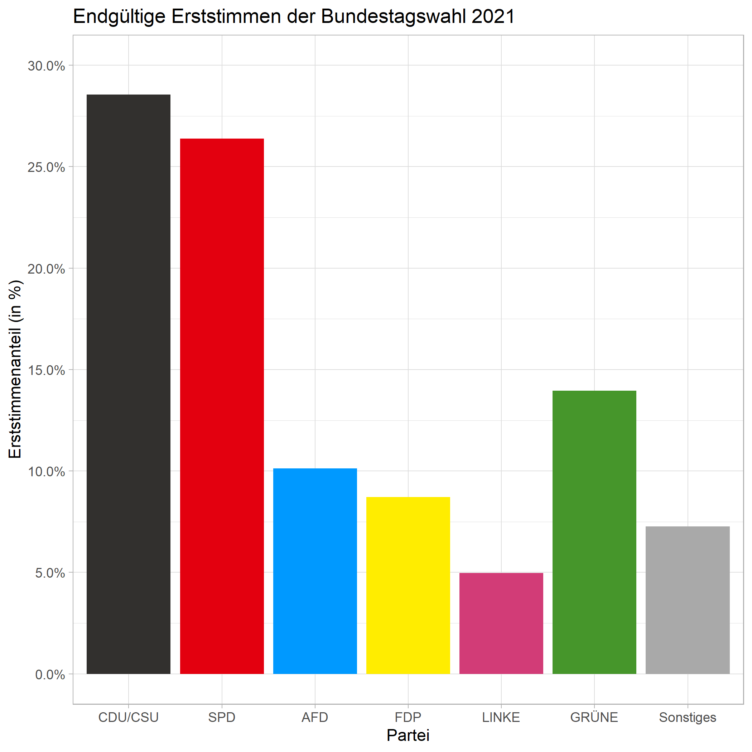

Ergebnis: Erststimmen
Partei | Anteil
UNION | 28,56%
SPD | 26,39%
AFD | 10,13%
FDP | 8,72%
LINKE | 4,98%
GRÜNE | 13,95%
Sonstiges | 7,27%

Slide 9
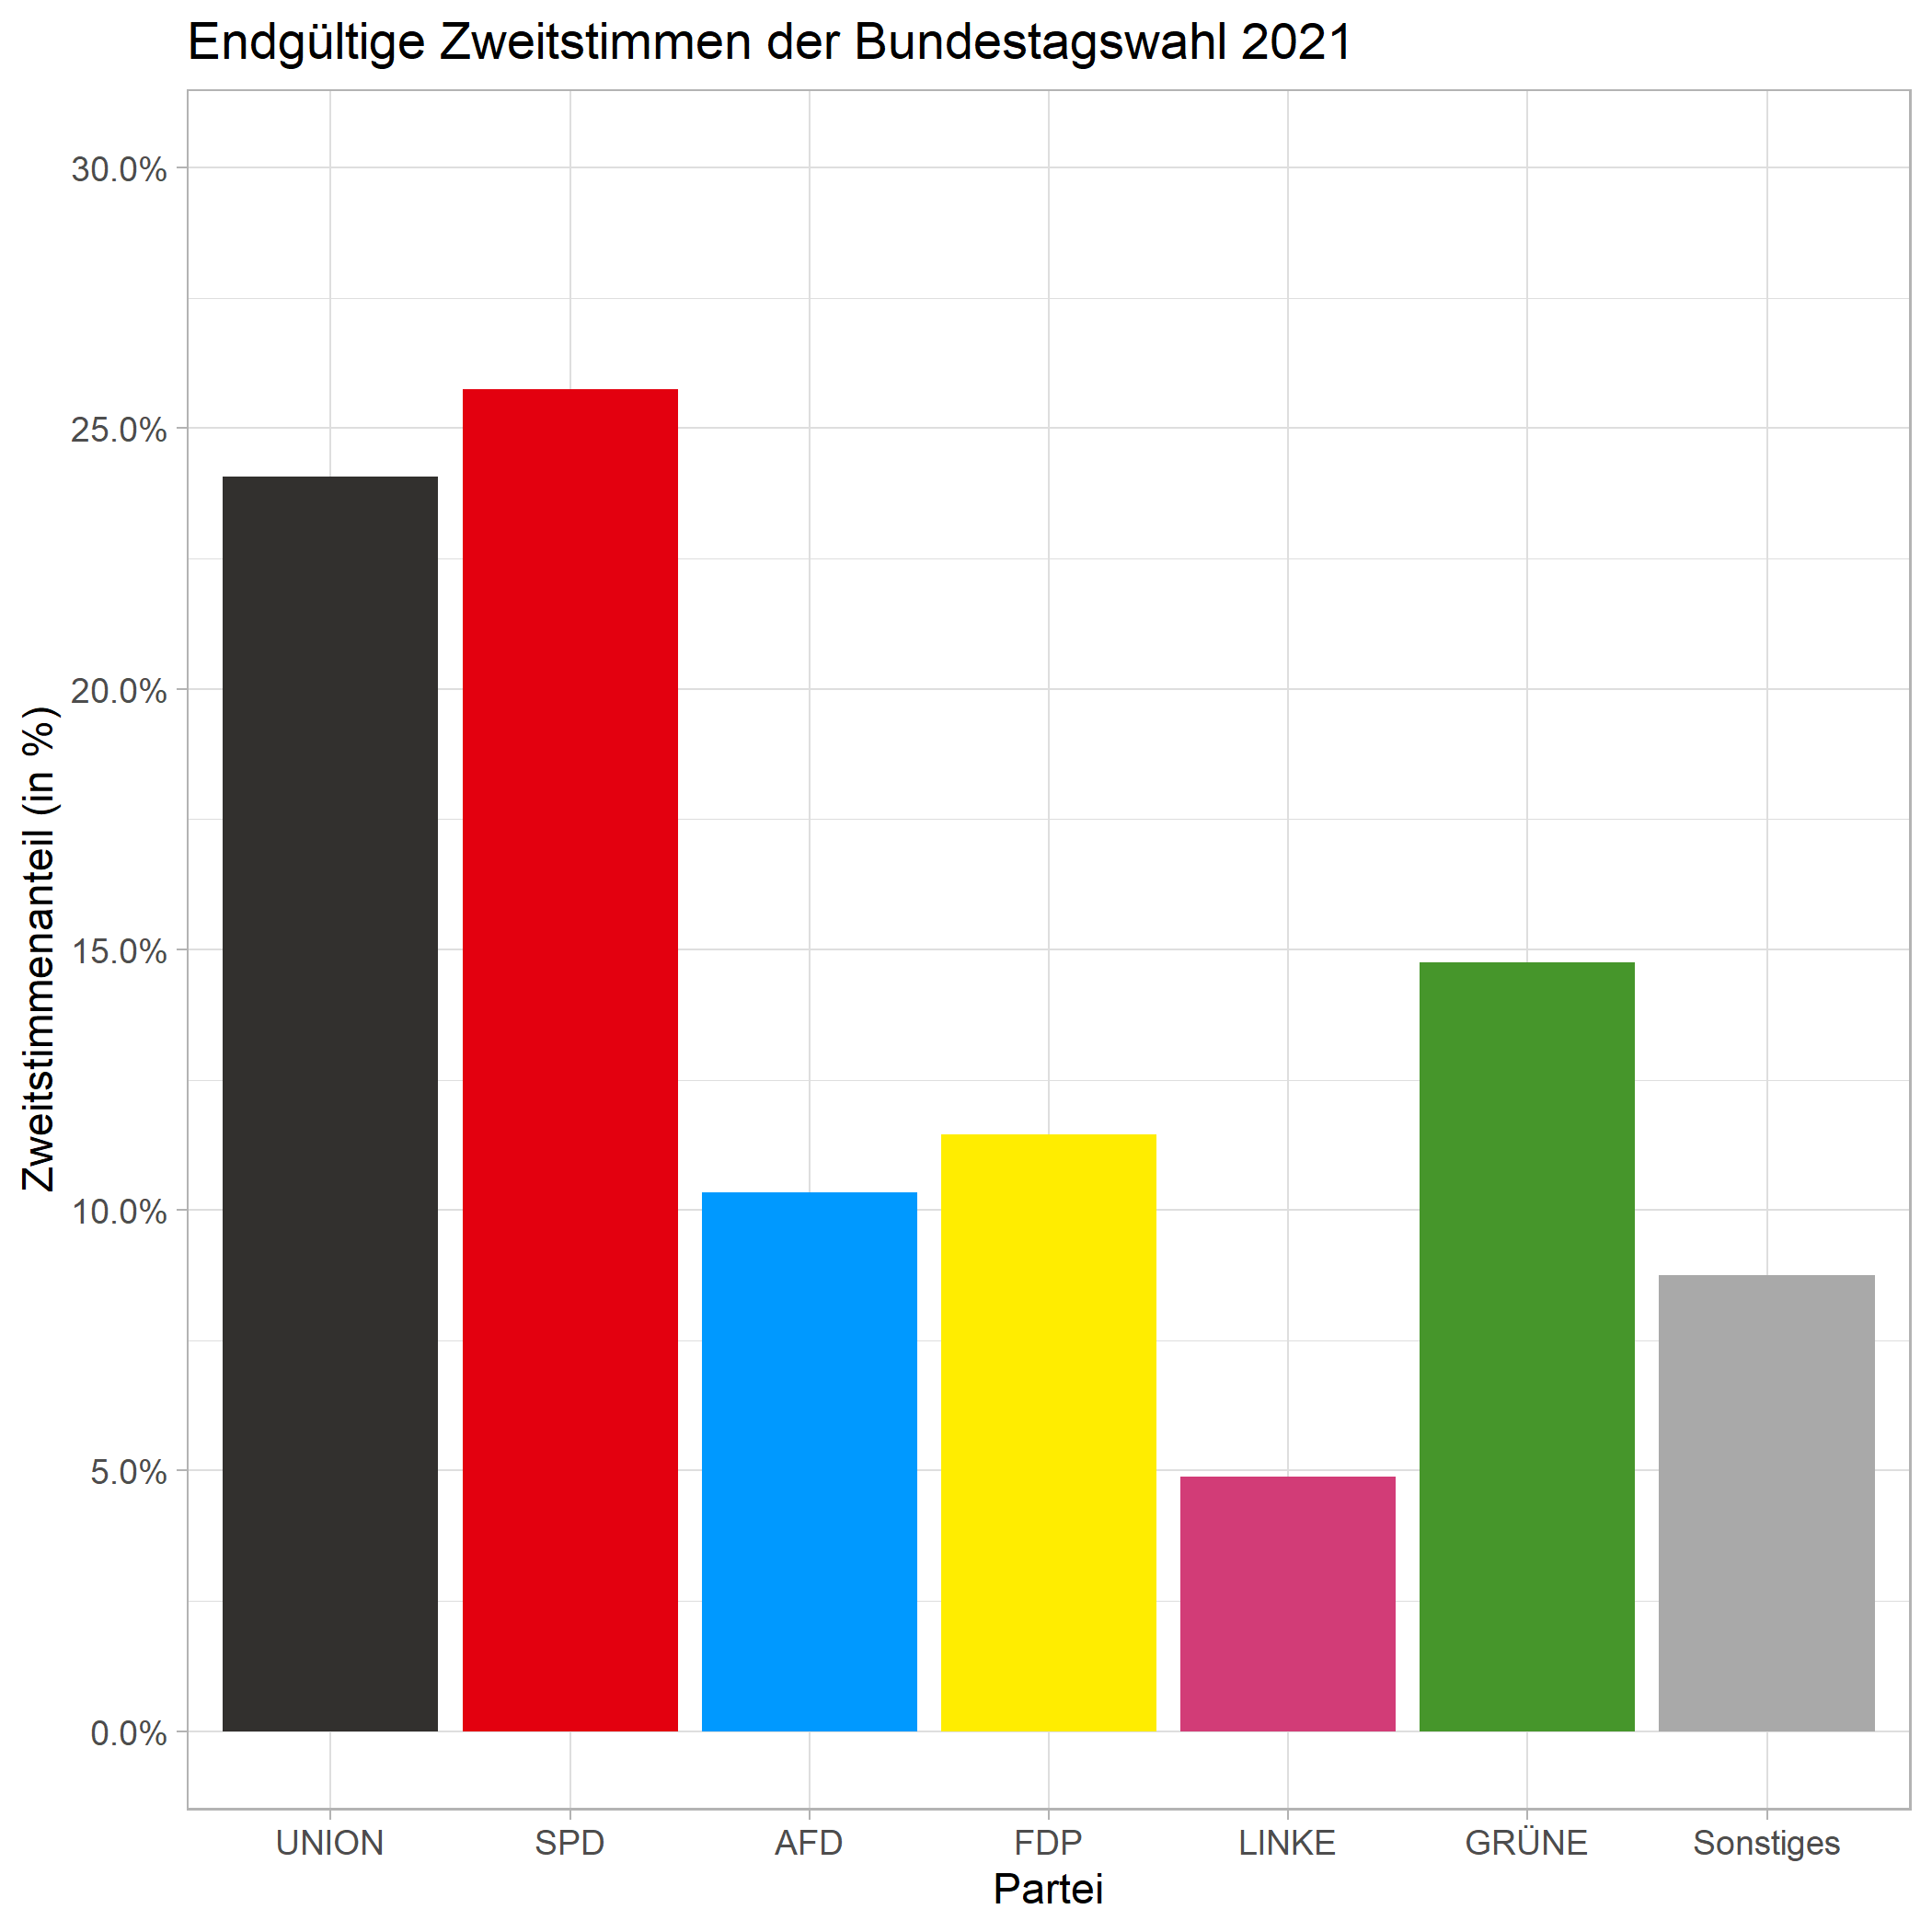
Ergebnis: Zweitstimmen
Partei | Anteil
UNION | 24,07%
SPD | 25,74%
AFD | 10,34%
FDP | 11,46%
LINKE | 4,89%
GRÜNE | 14,75%
Sonstiges | 8,74%

Slide 10
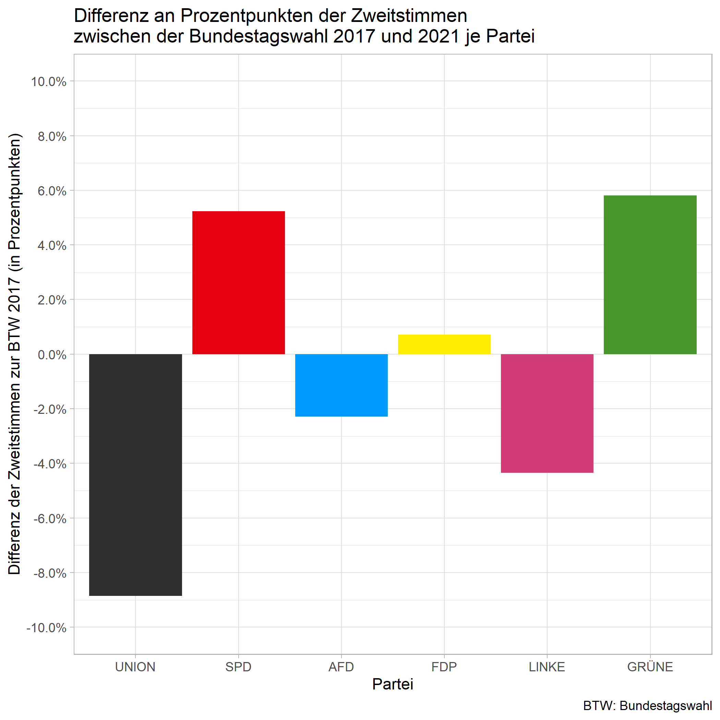
Differenzen: Bundestagswahl 2017 und 2021
Partei | Differenz
UNION | - 8,86%
SPD | + 5,23%
AFD | - 2,29%
FDP | + 0,71%
LINKE | - 4,35%
GRÜNE | + 5,81%

Slide 11
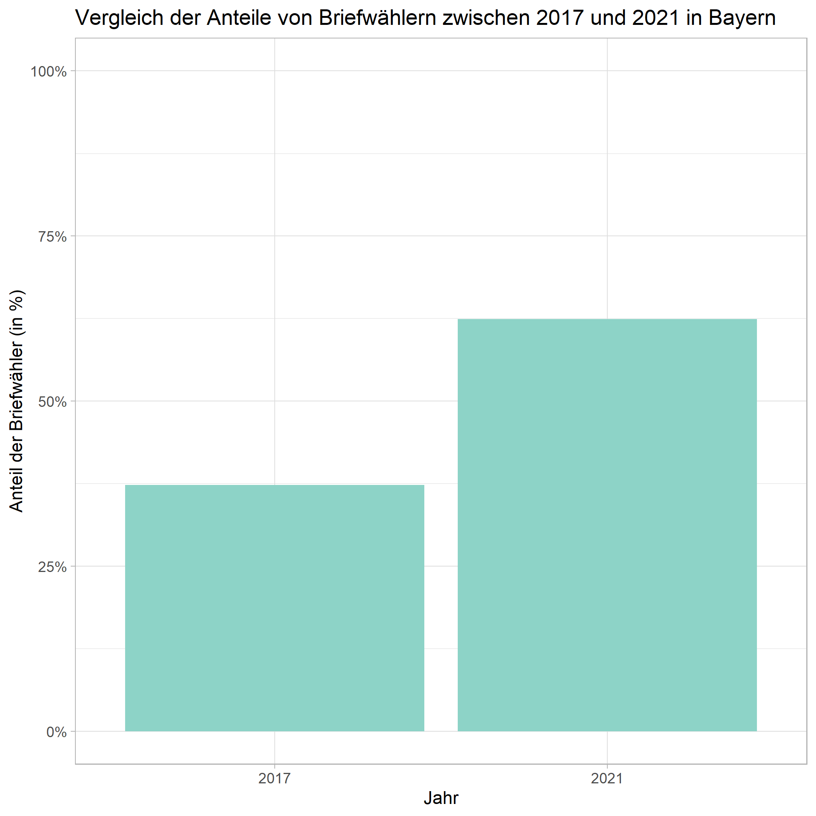
Bayern: Wahlverhalten in der Pandemie
Detailbetrachtung: Bayern
Erhöhung des Anteils an Briefwählern
Besonderheit: Wahl während Pandemie

Slide 12
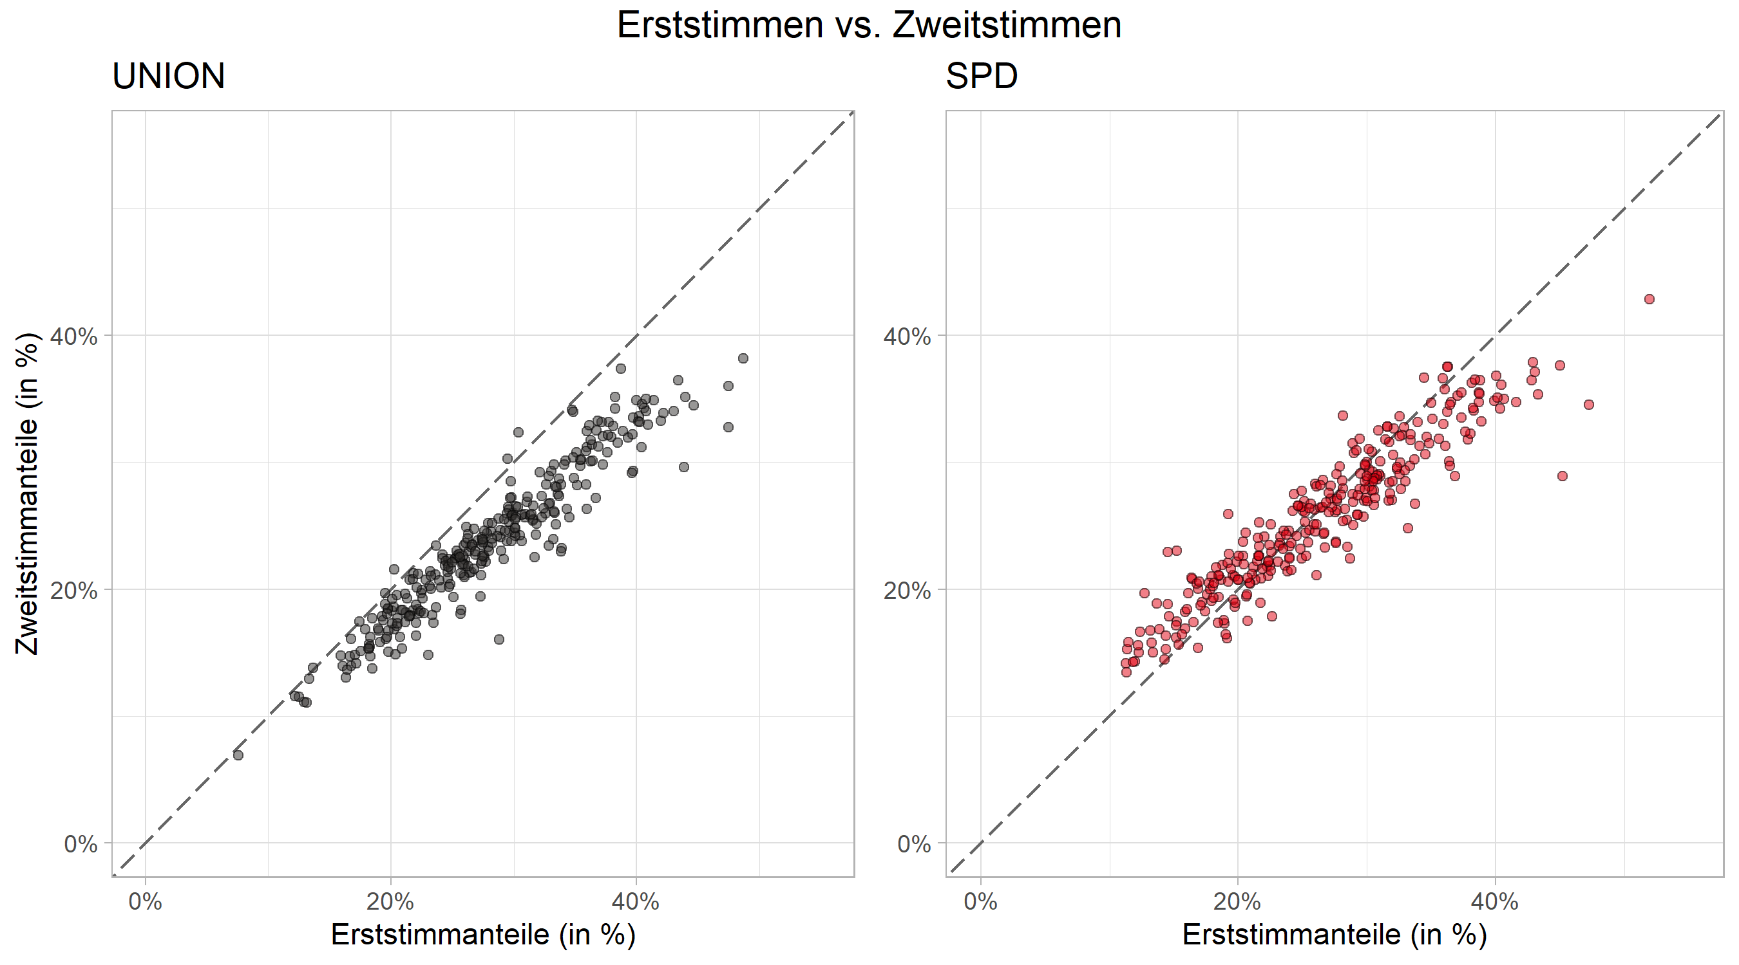
Gegenüberstellung Erst- und Zweit-stimmen pro Partei
UNION:
meist höheren Erst- als Zweitstimmenanteil
SPD:
Stimmen für Wahlkreise mit bis zu 30% Erststimmenanteile relativ ausgeglichen
höhere Erststimmenanteile: Zweitstimmenanteil meist nicht mehr so hoch

Slide 13
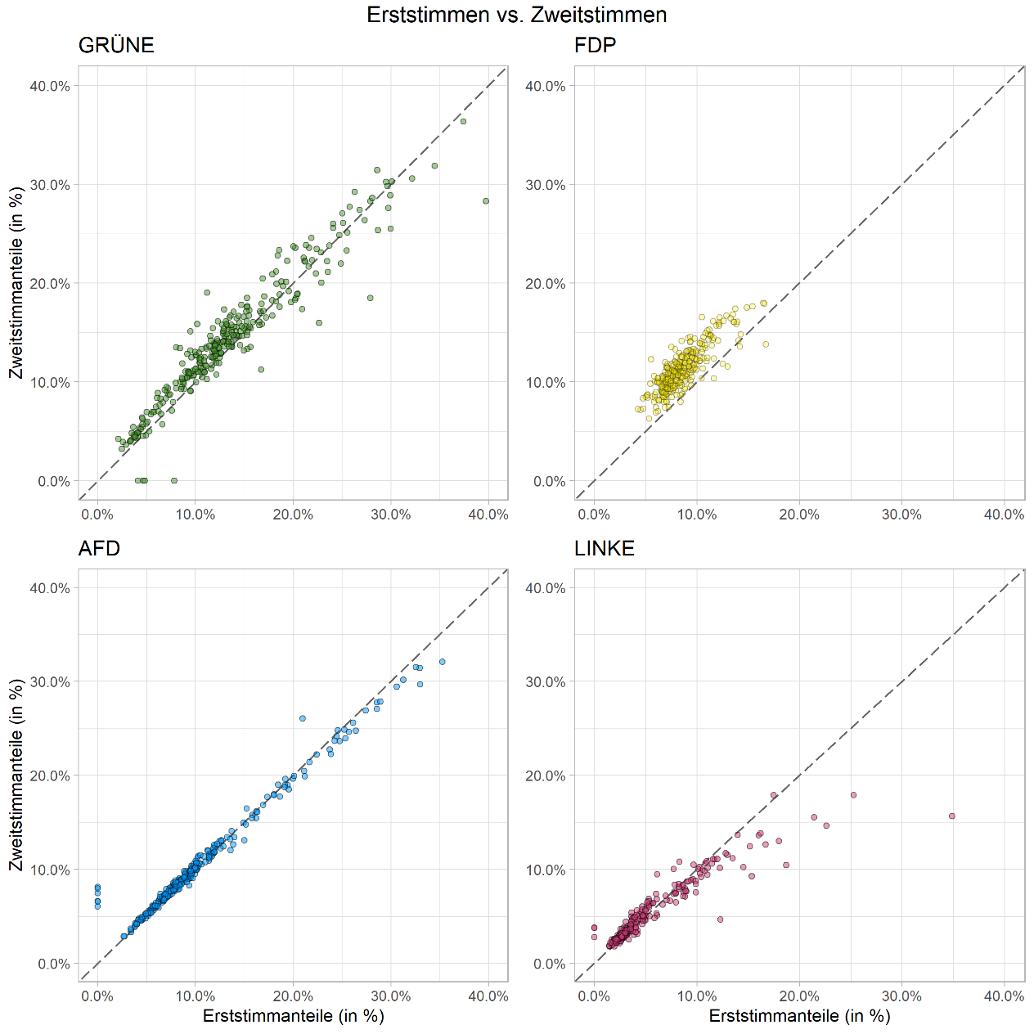
Gegenüberstellung Erst- und Zweit-stimmen pro Partei
GRÜNE: hohe Streuung, oft etwas mehr Zweitstimmenanteile, Landesliste im Saarland ausgeschlossen
FDP: kaum Streuung, tendenziell höheren Zweit- als Erststimmenanteil
AFD: Stimmenanteile meist sehr ähnlich
LINKE: niedrige Stimmenanteile eher ausgeglichen, hohe Erststimmenanteile meist mit niedrigem Zweitstimmenanteil

Slide 14
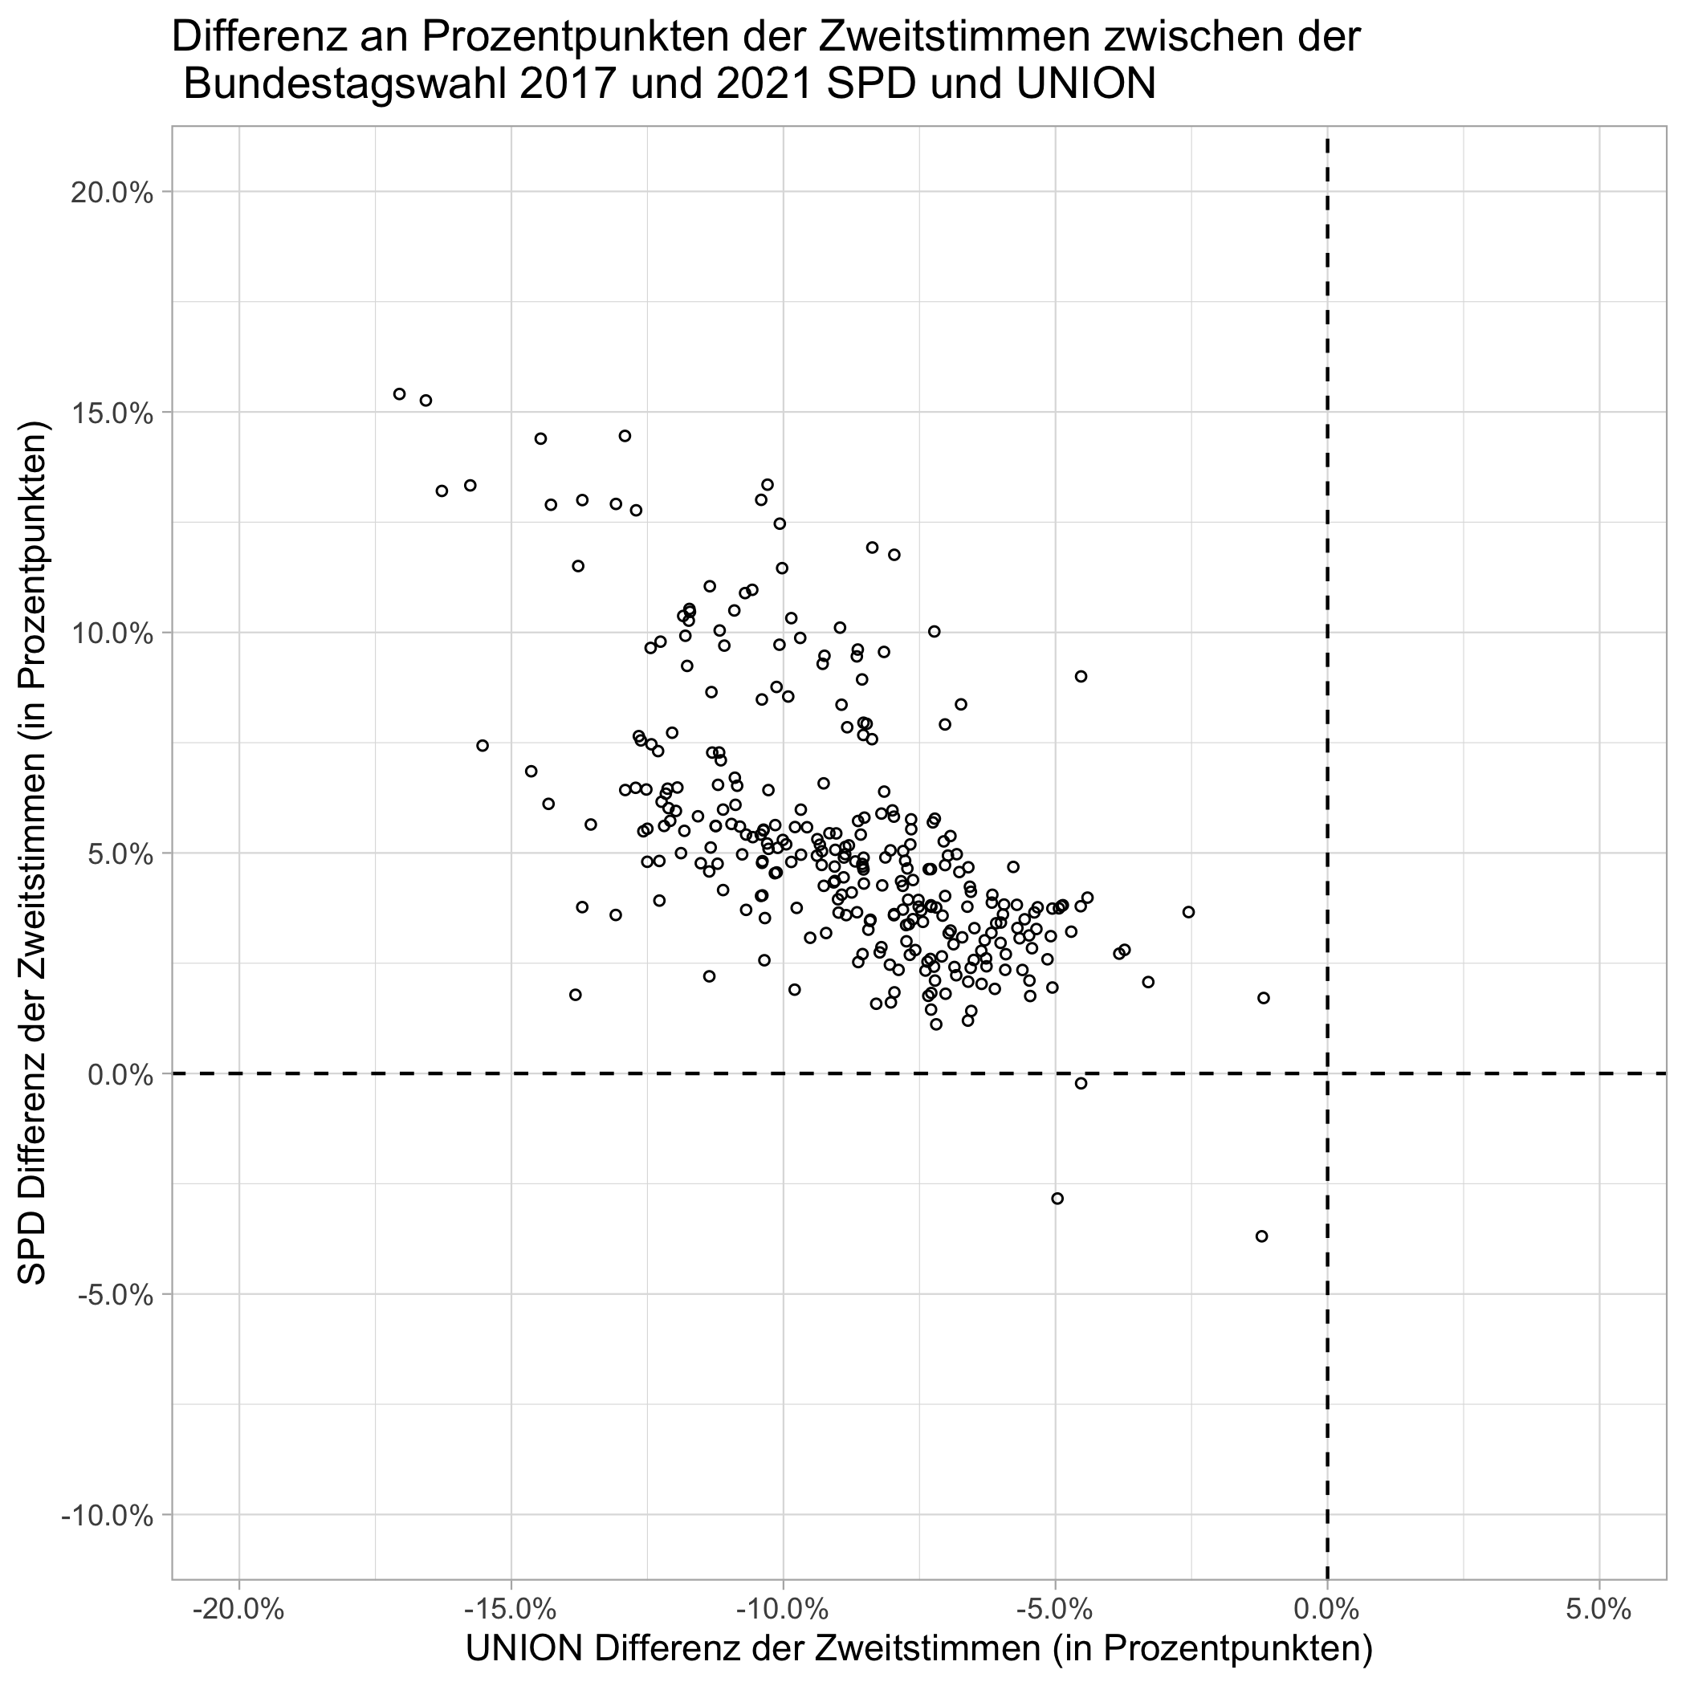
Gewinne und Verluste von UNION und SPD
UNION keine Gewinne bei den Zweitstimmen
SPD bis auf 3 Wahlkreise überall Zuwächse
Wahlkreise in denen die UNION starke Verluste hatte, hatte die SPD starke Zuwächse

Slide 15
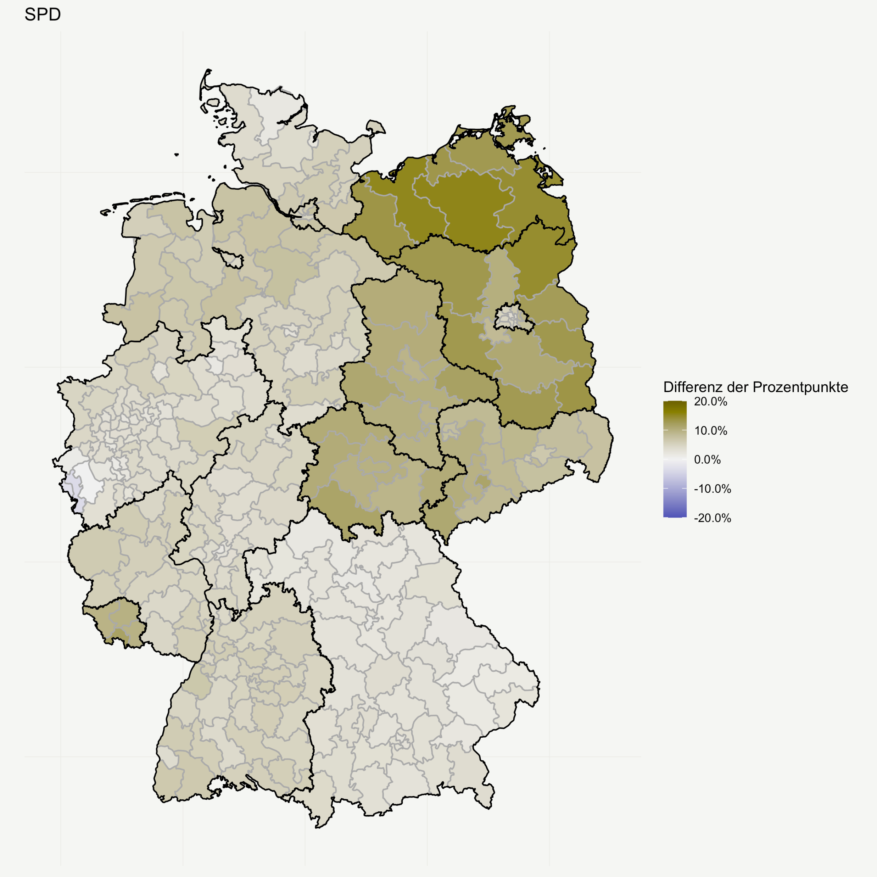
Regionale Unterschiede der Gewinne und Verluste SPD und UNION
SPD v.a. Zuwächse in den neuen Bundesländern
SPD: Starke Zuwächse in Mecklenburg – Vorpommern

Slide 16
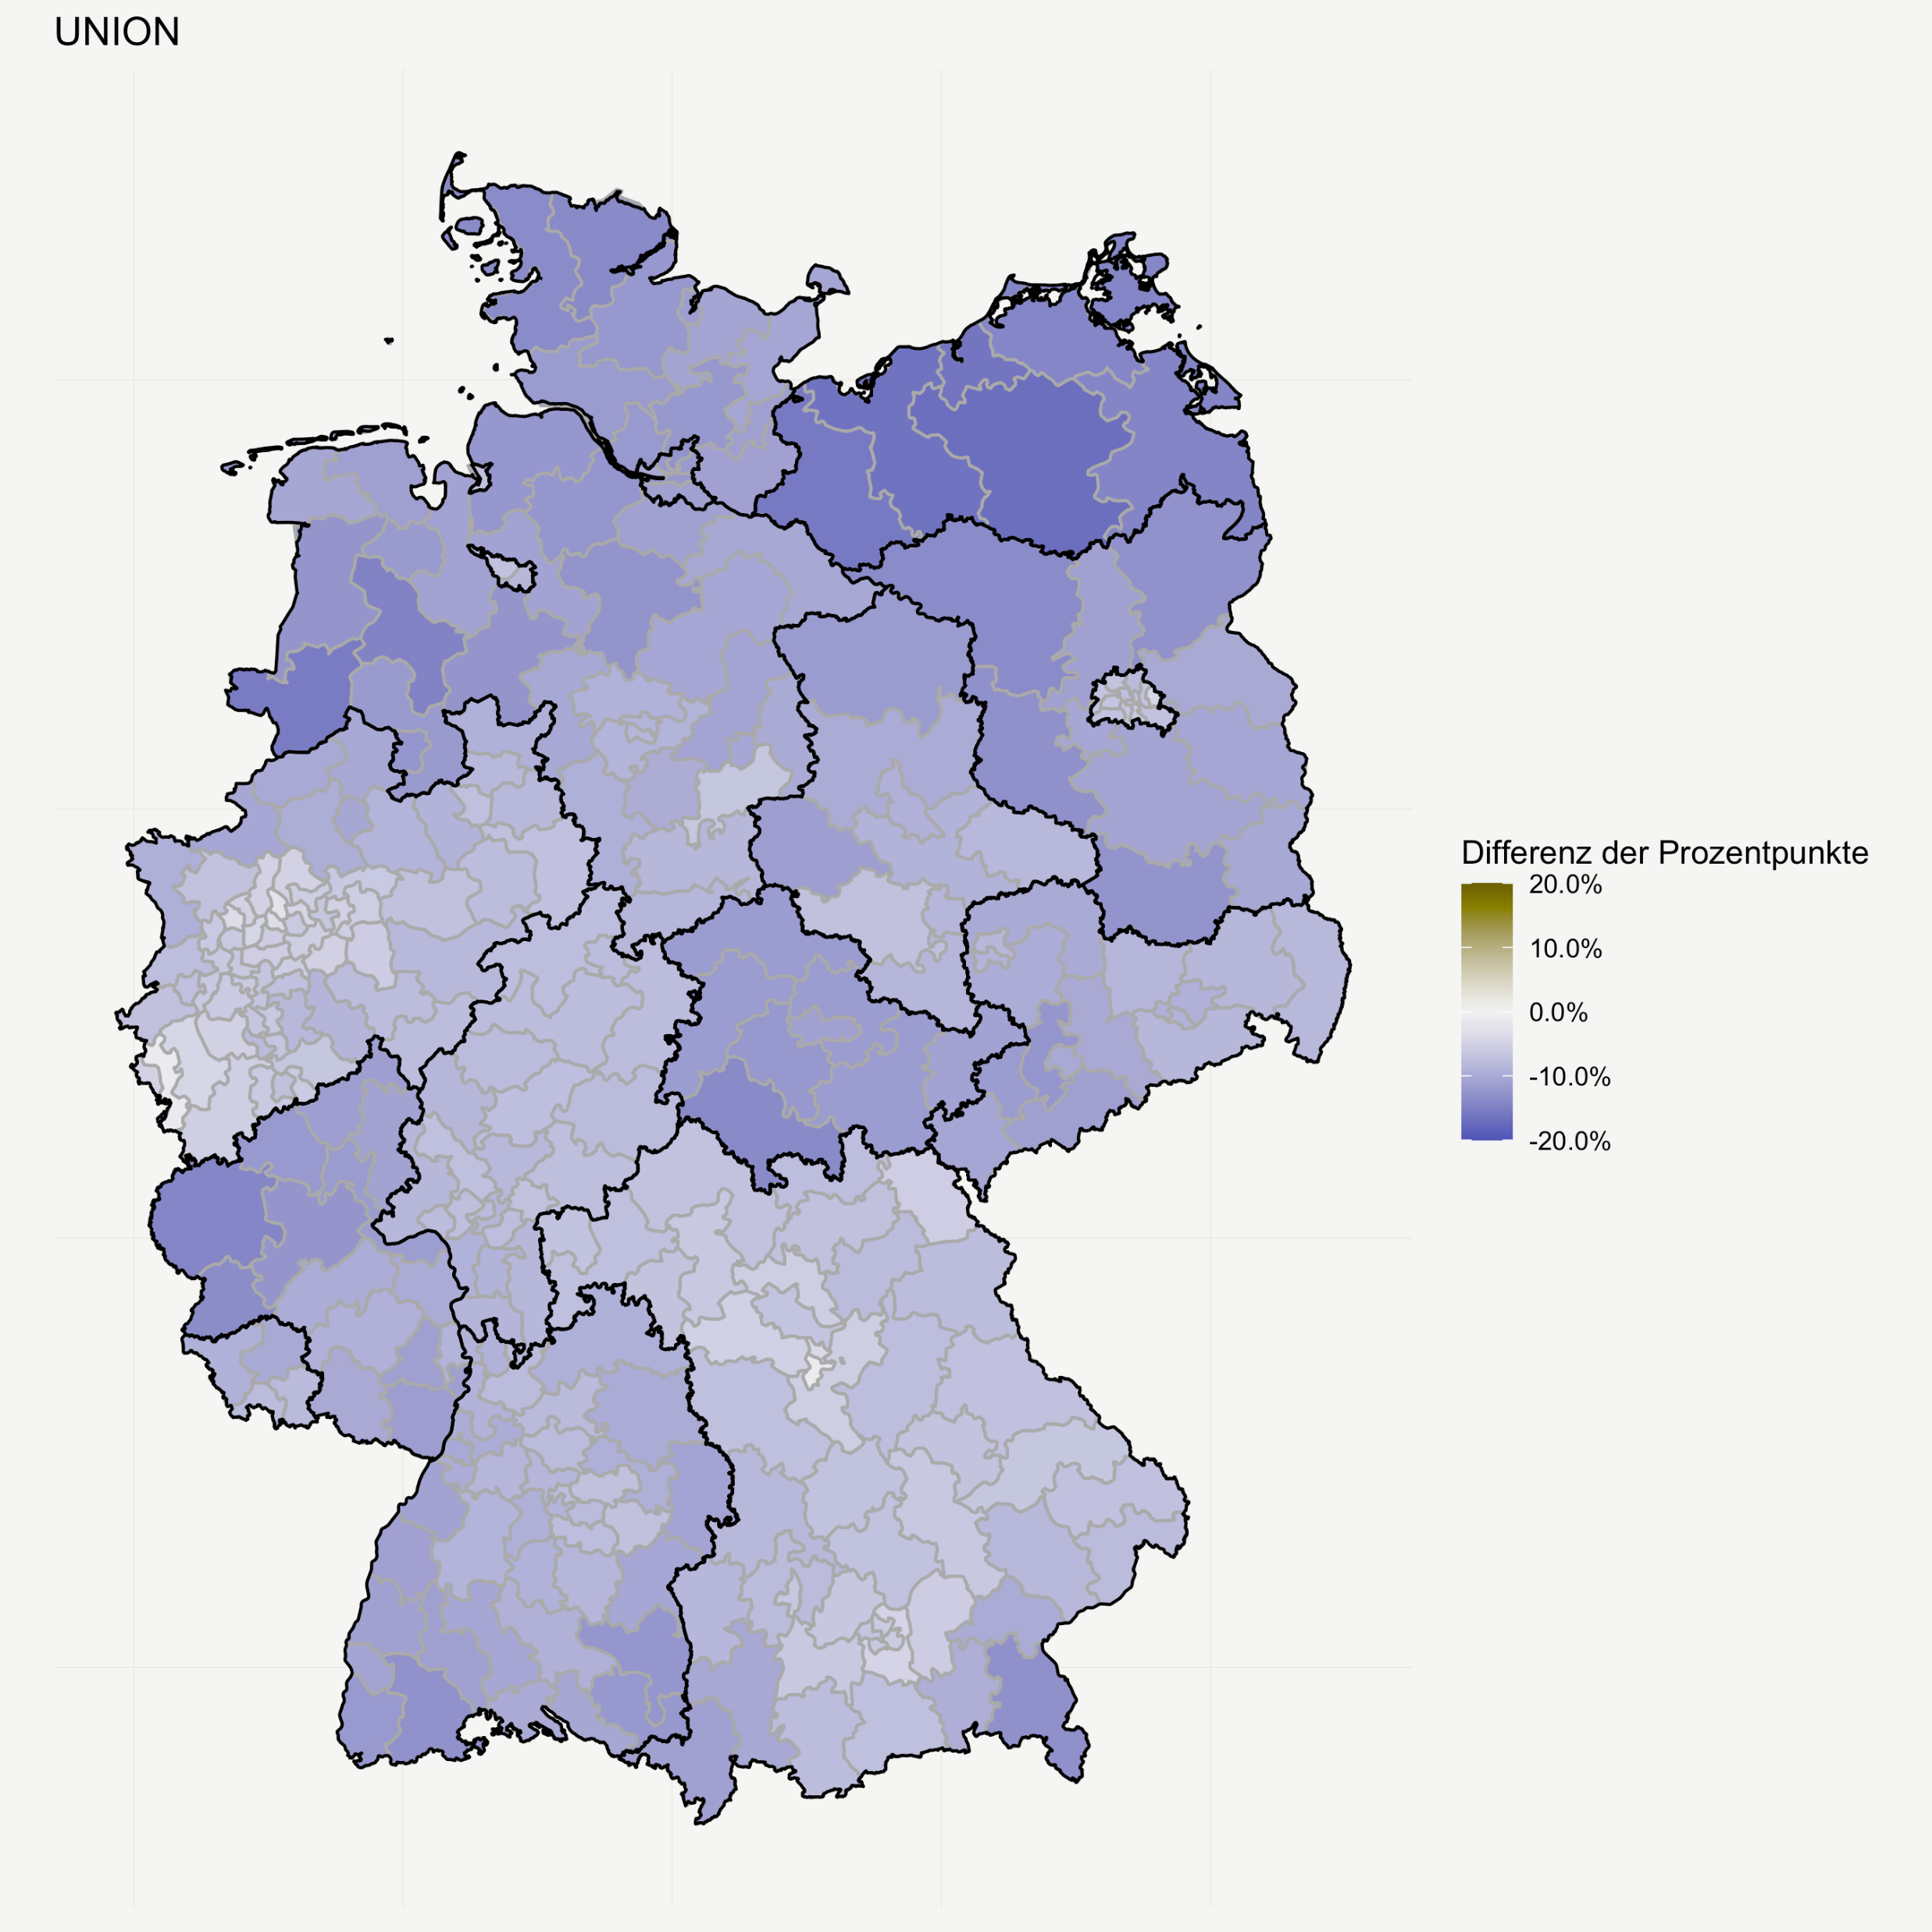
Regionale Unterschiede der Gewinne und Verluste SPD und UNION
UNION flächendeckende Verluste in ganz Deutschland
UNION stärkste Verluste im Nordosten

Slide 17
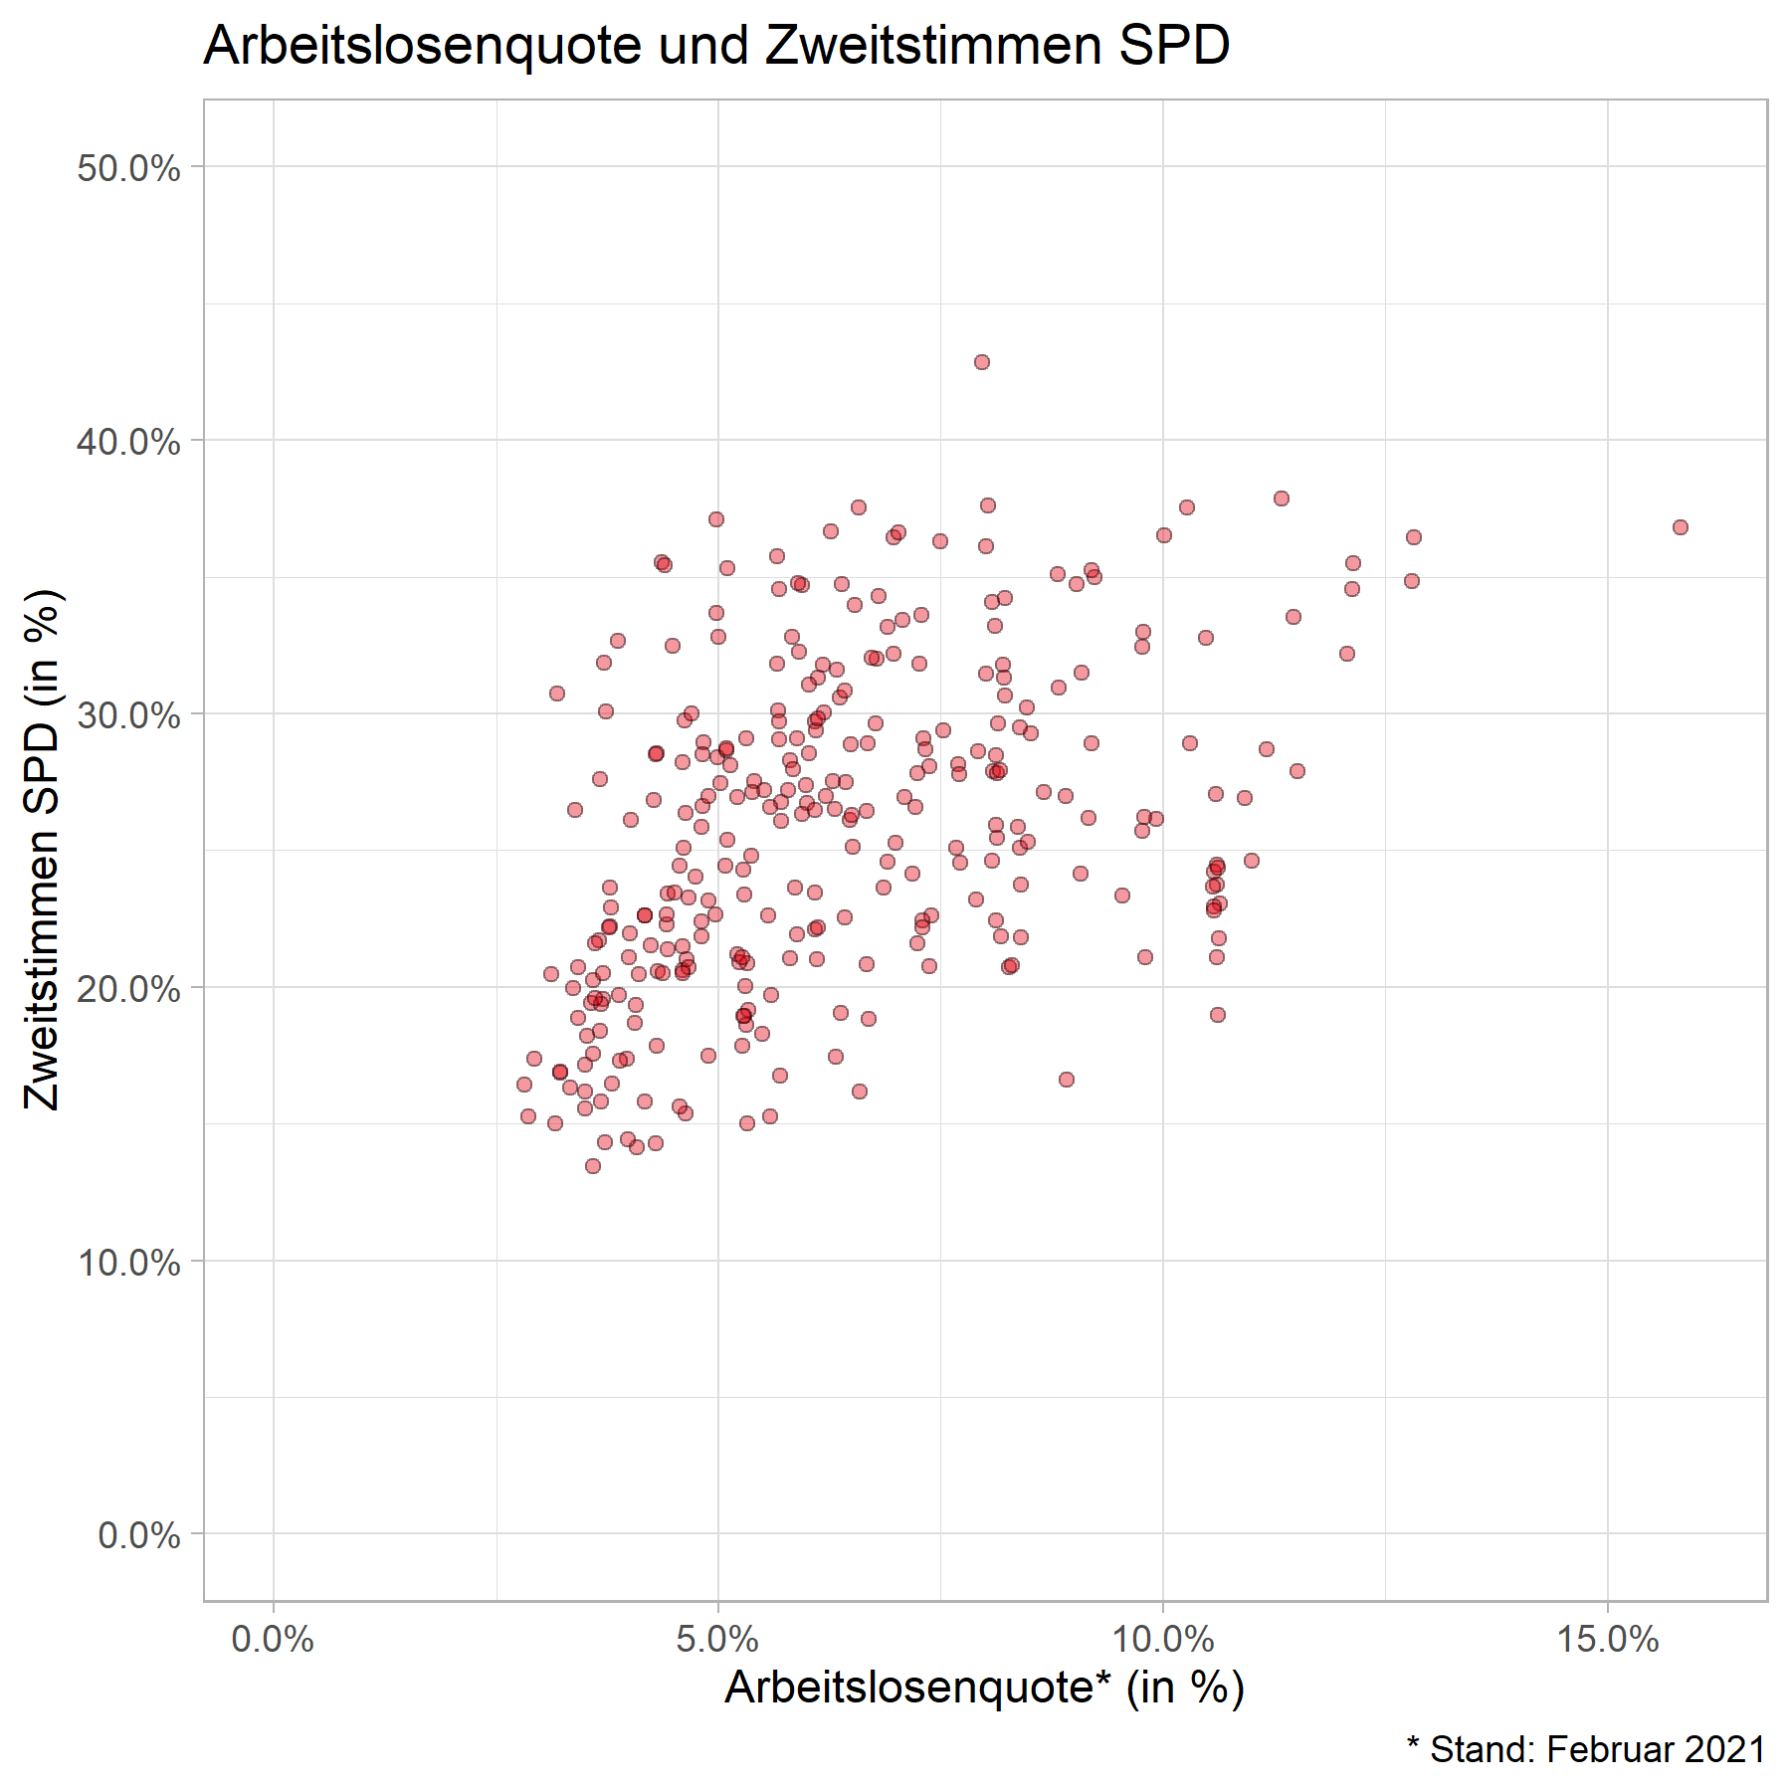
Zusammenhang zwischen Arbeitslosenquote und Zweitstimmen für die SPD
Betrachtung von ausgewählten Strukturvariablen mit starker Korrelation zum Wahlverhalten
Starke Korrelation von Strukturvariablen untereinander erschweren festzustellen welche Variable das Wahlverhalten wie stark beeinflusst
Wahl von repräsentativen Variablen um keine doppelten Analysen durchzuführen
Positiver Zusammenhang zwischen der Arbeitslosenquote und den Zweitstimmen für die SPD in den einzelnen Wahlkreisen
17

Slide 18
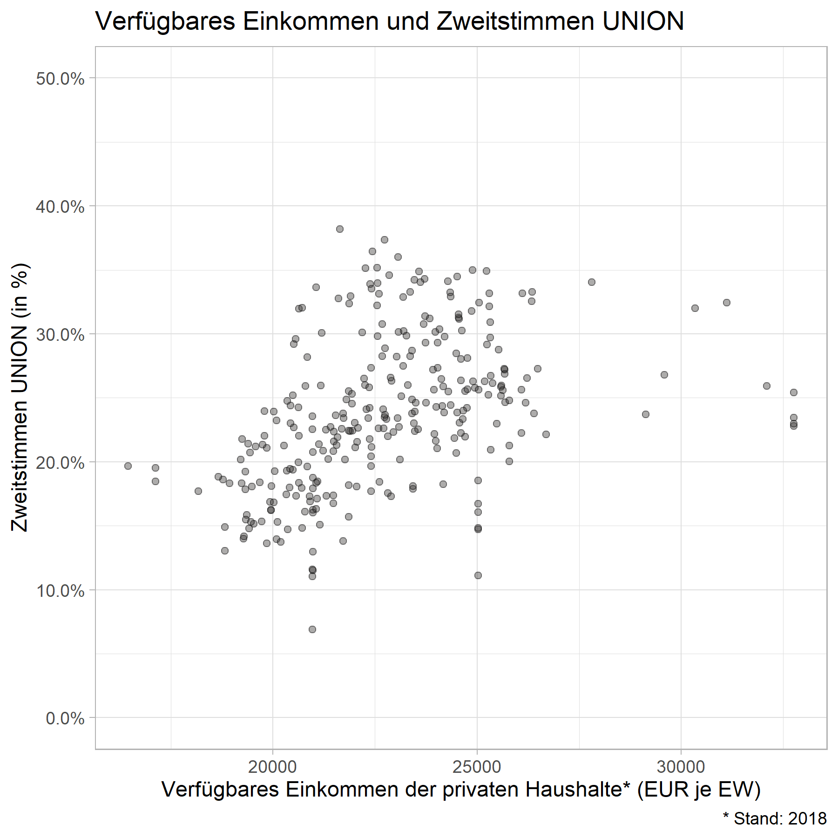
Zusammenhang zwischen verfügbarem Einkommen und Zweitstimmen für die UNION
Positiver Zusammenhang zwischen dem verfügbaren Einkommen der privaten Haushalte und den Zweitstimmen für die UNION in den einzelnen Wahlkreisen
18

Slide 19
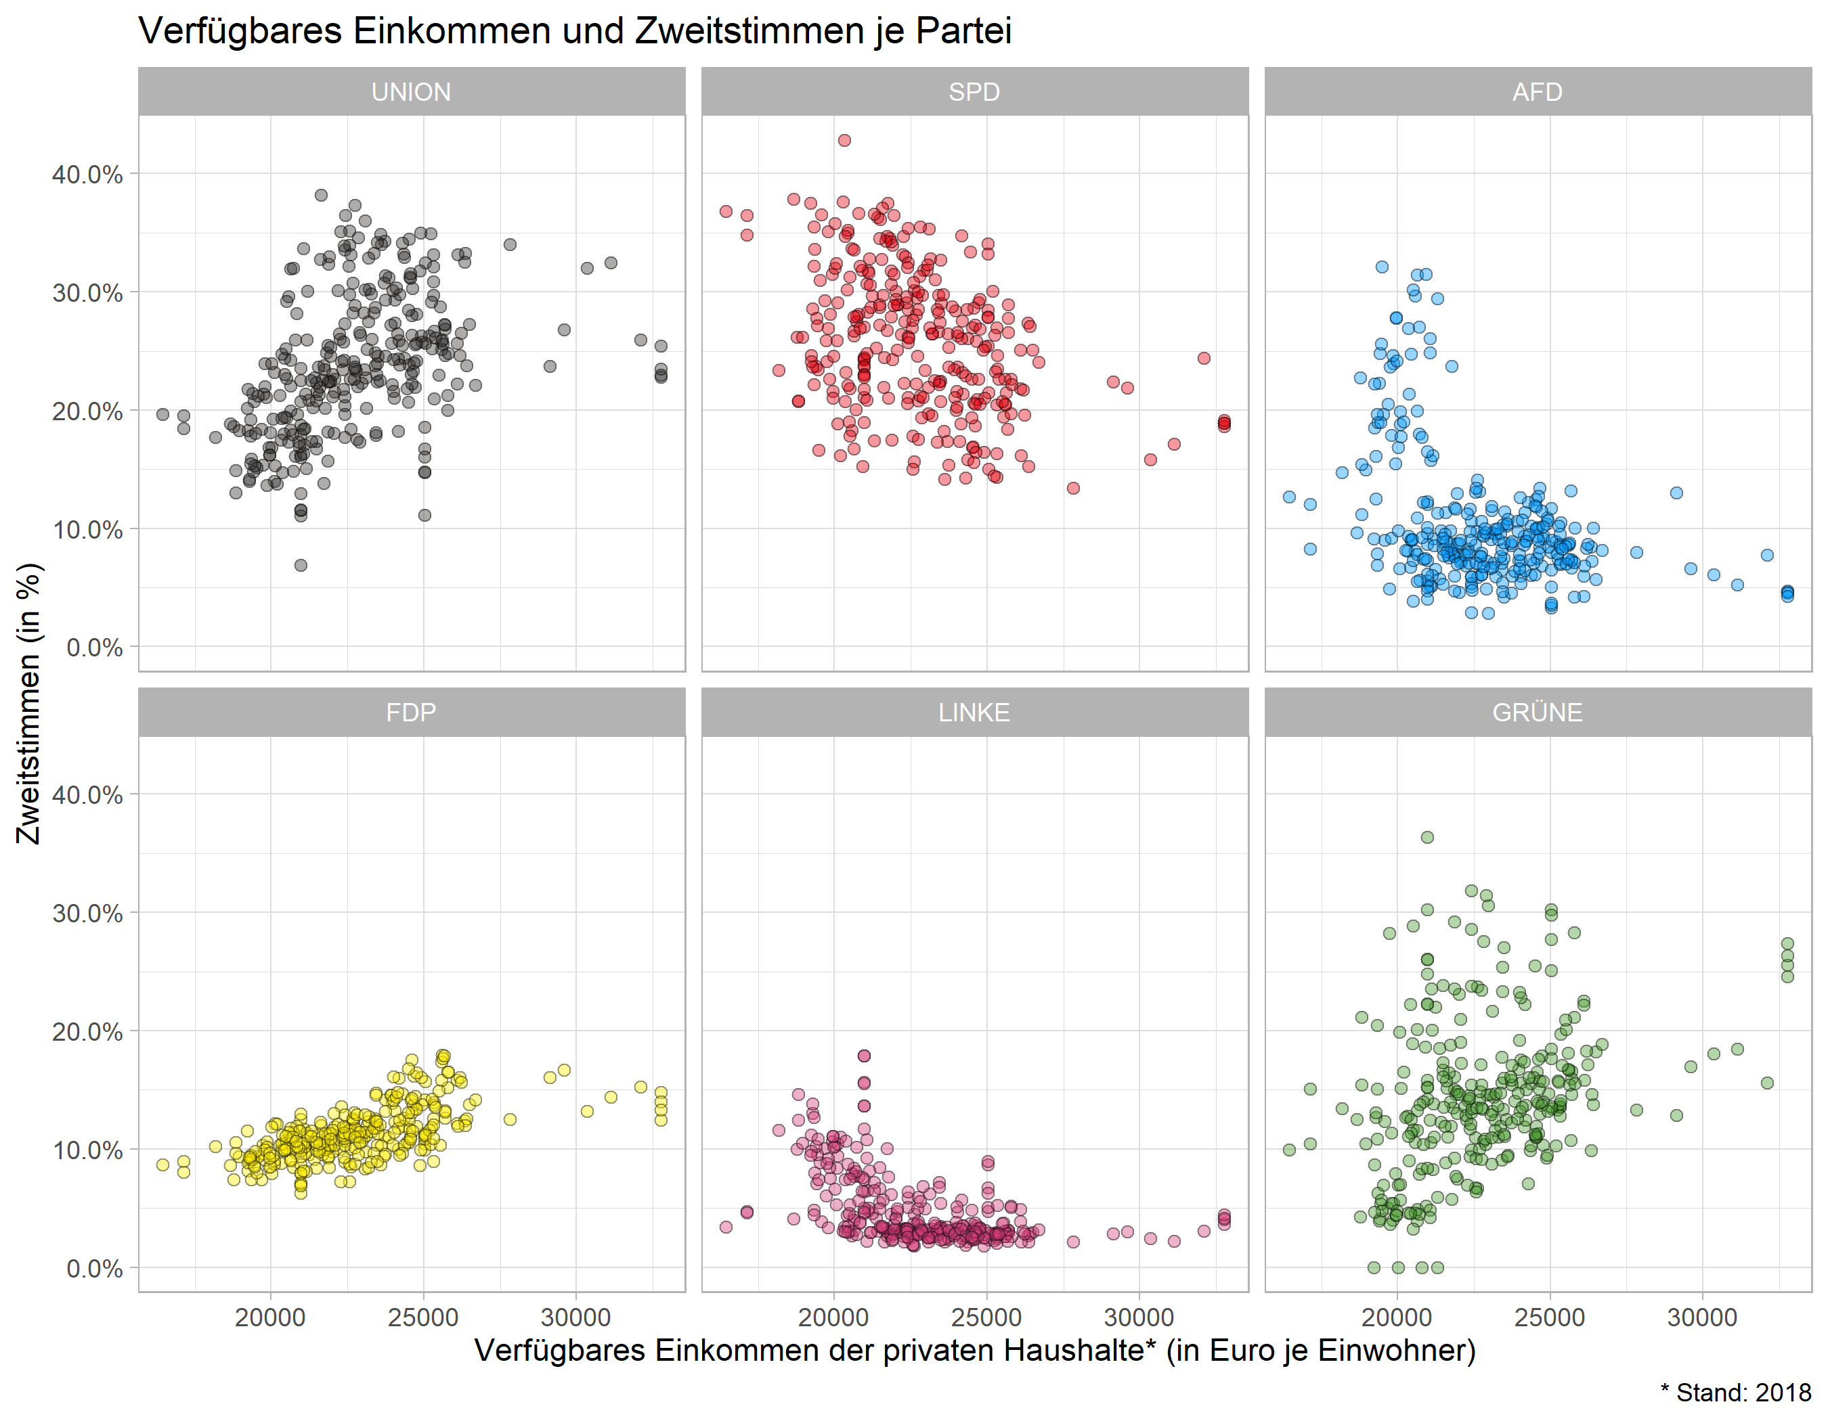
Zusammenhang zwischen verfügbarem Einkommen und Zweitstimmen
Bei AFD, LINKE und SPD besteht ein negativer Zusammenhang zwischen dem verfügbaren Einkommen der privaten Haushalte und den Zweitstimmen für die jeweilige Partei in den einzelnen Wahlkreisen
Bei FDP, UNION und GRÜNEN besteht ein positiver Zusammenhang
19

Slide 20
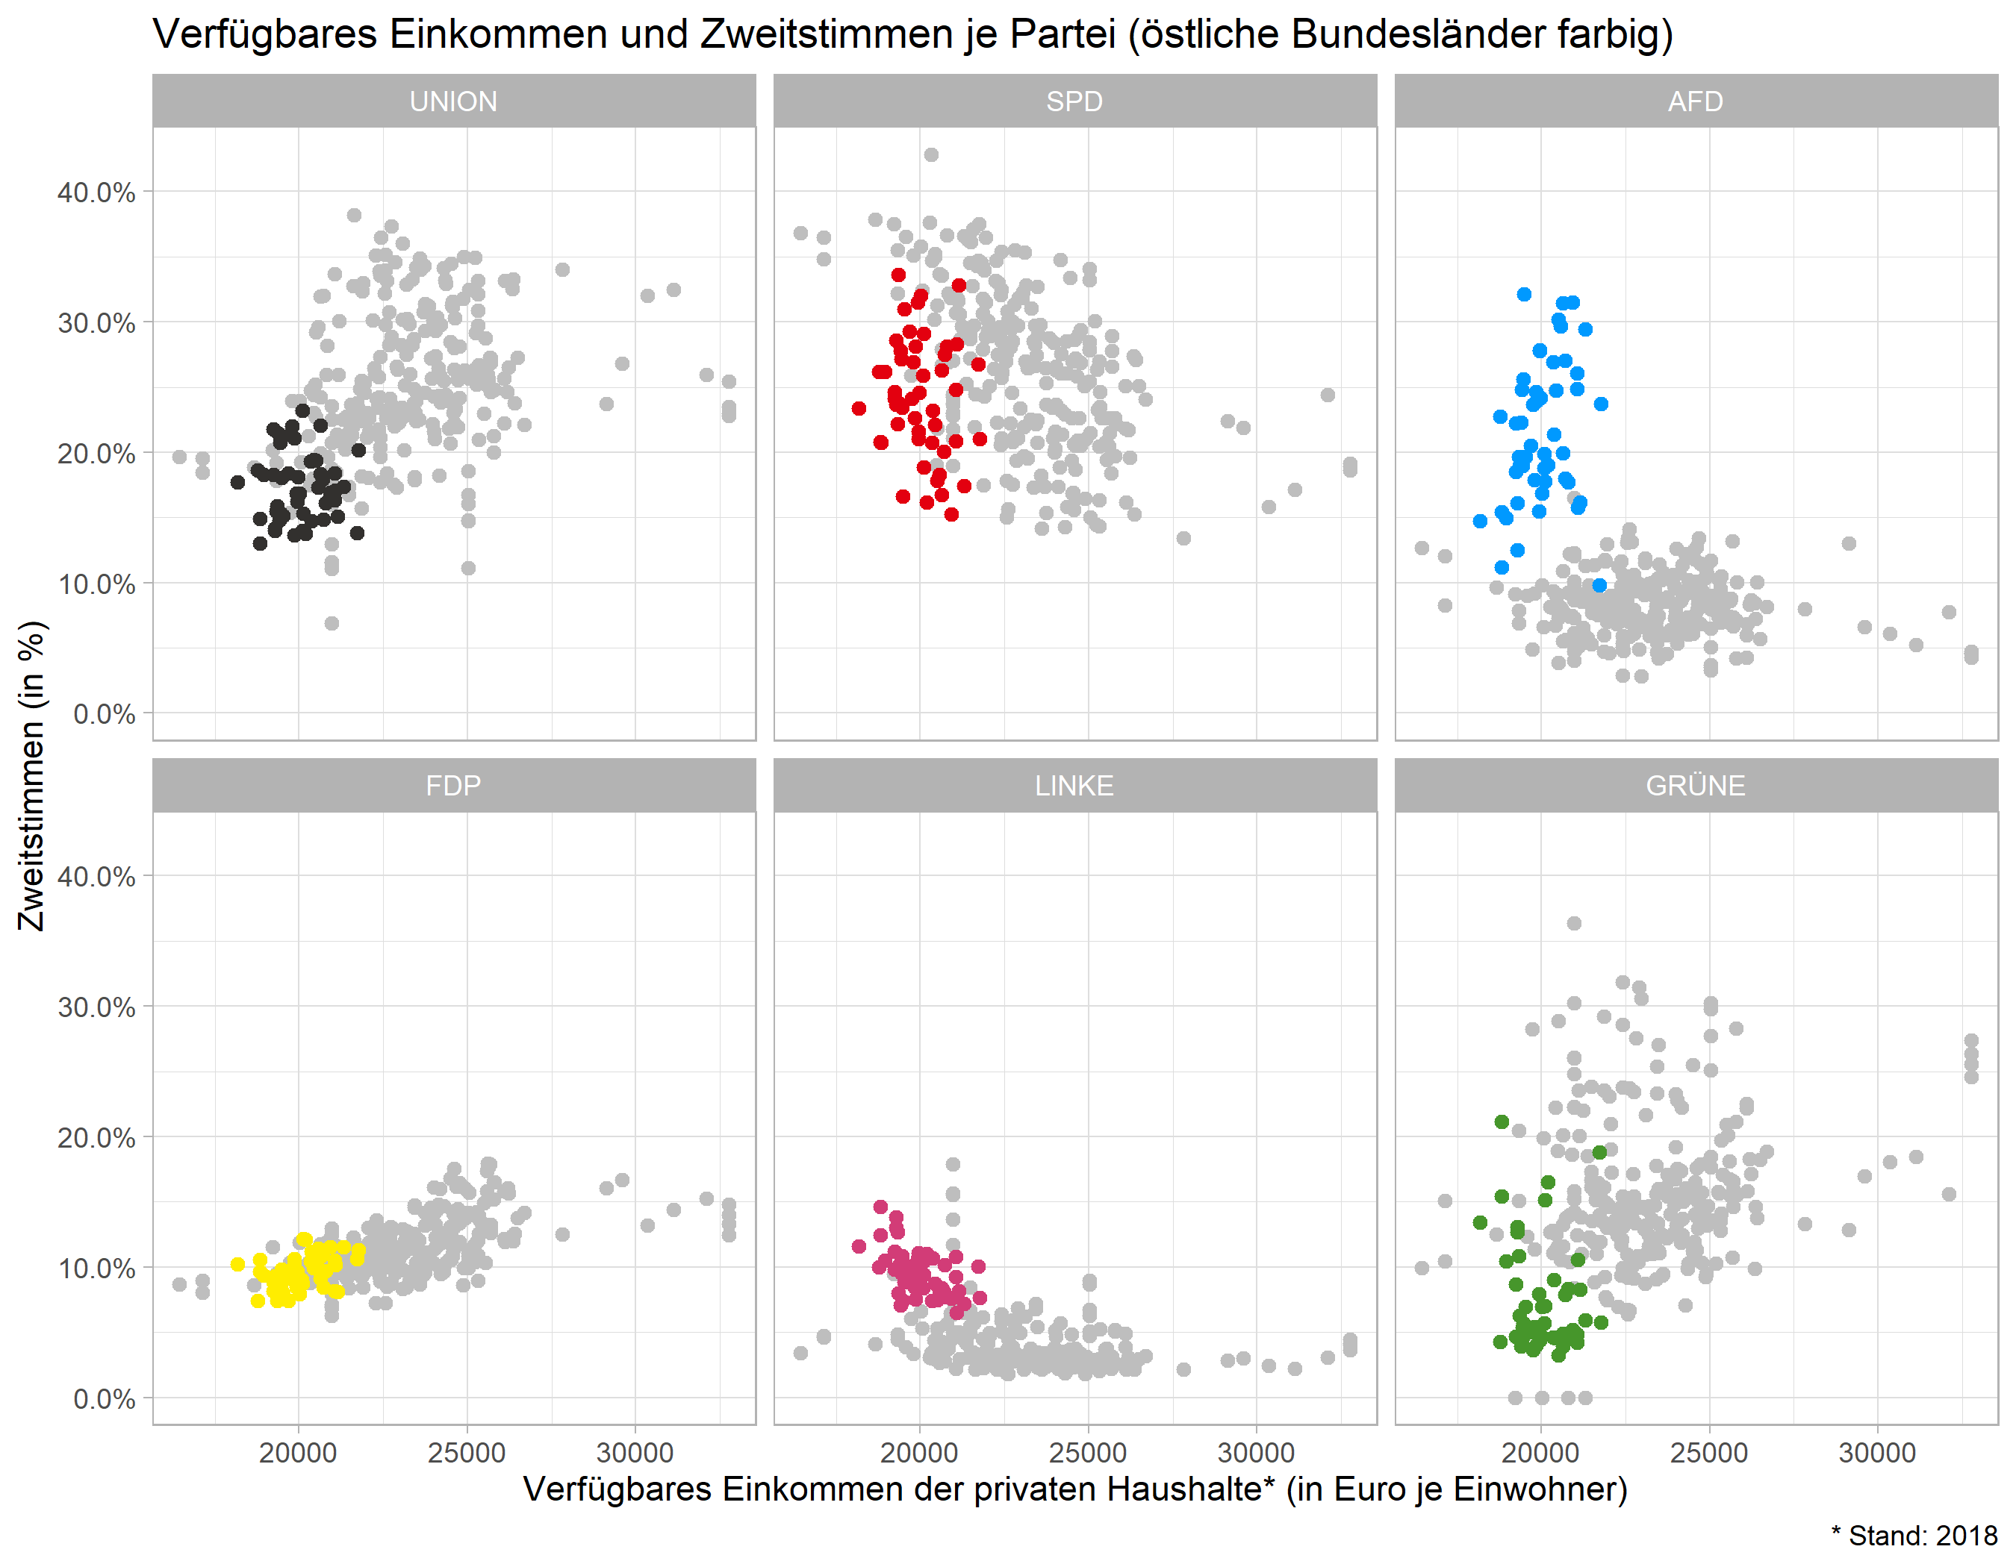
Zusammenhang zwischen verfügbarem Einkommen und Zweitstimmen
In den Wahlkreisen in den östlichen Bundesländern ist das verfügbare Einkommen der privaten Haushalte vergleichsweise niedrig
Hier gab es auch vergleichsweise viele Zweitstimmen für AFD und LINKE, während GRÜNEN und UNION eher schlecht
Die Wahlkreise im Osten stellen einen großen Teil der extremen Werte da, die den Zusammenhang zwischen Einkommen und Wahlverhalten ausmachen
20

Slide 21
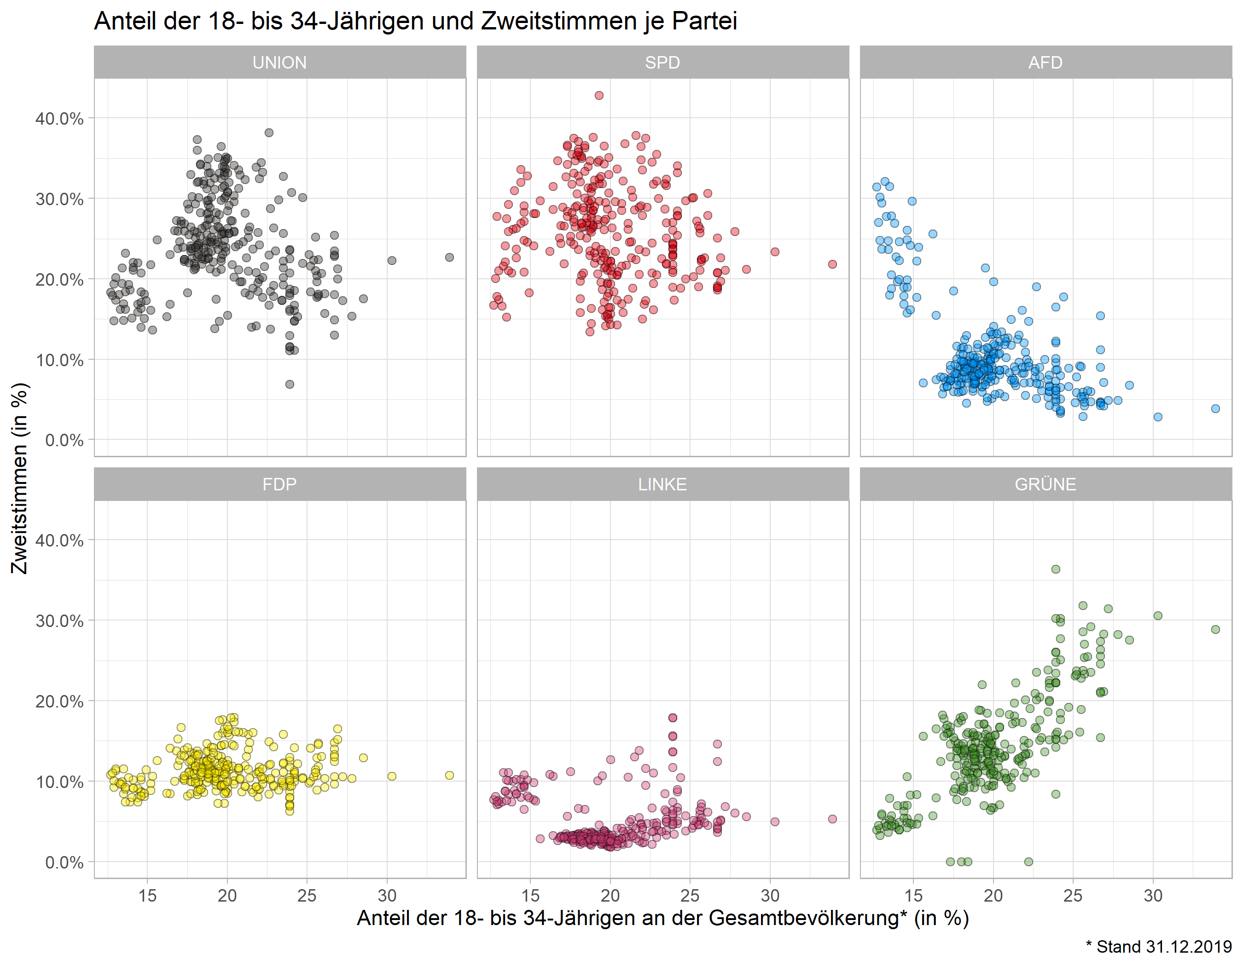
Zusammenhang zwischen Anteil an 18- bis 34-Jährigen Anwohnern und Zweitstimmen
Es besteht ein starker negativer Zusammenhang zwischen dem Anteil an 18- bis 34-Jährigen Anwohnern und den Zweitstimmen für die AFD in den einzelnen Wahlkreisen
Für die GRÜNEN ist dieser Zusammenhang stark positiv
Bei den anderen Parteien ist wenn überhaupt ein geringer Zusammenhang erkenntlich
21

Slide 22
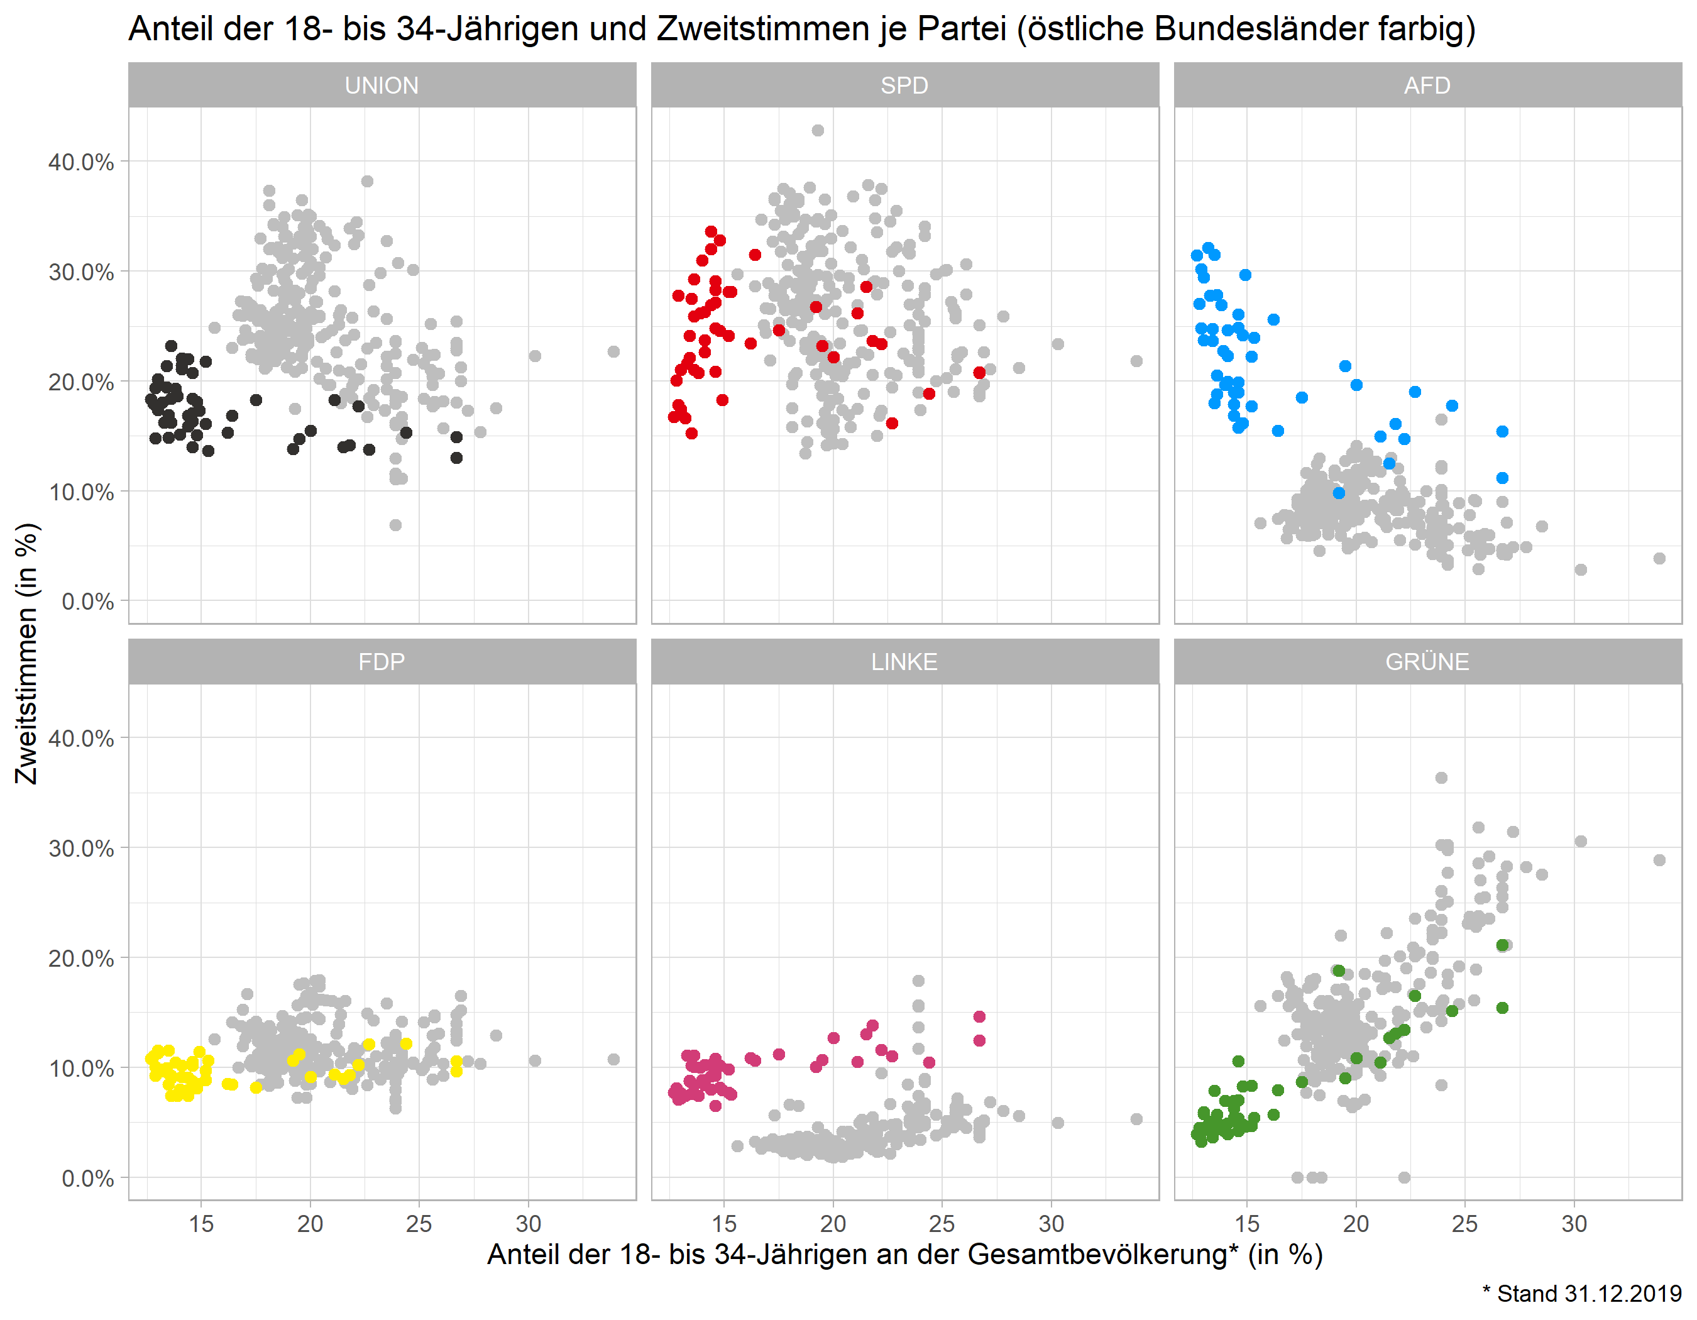
Zusammenhang zwischen Anteil an 18- bis 34-Jährigen Anwohnern und Zweitstimmen
In den Wahlkreisen in den östlichen Bundesländern ist der Anteil an 18- bis 34-Jährigen Anwohnern oft sehr gering (Ausnahmen stellen Leipzig und Dresden dar)
Hier gab es auch vergleichsweise viele Zweitstimmen für AFD und LINKE, während GRÜNE und UNION eher schlecht abschneiden
Die Wahlkreise im Osten stellen auch hier wieder einen großen Teil der extremen Werte dar, aber Tendenzen sind in den westlichen Bundesländern ähnlich
22

Slide 23
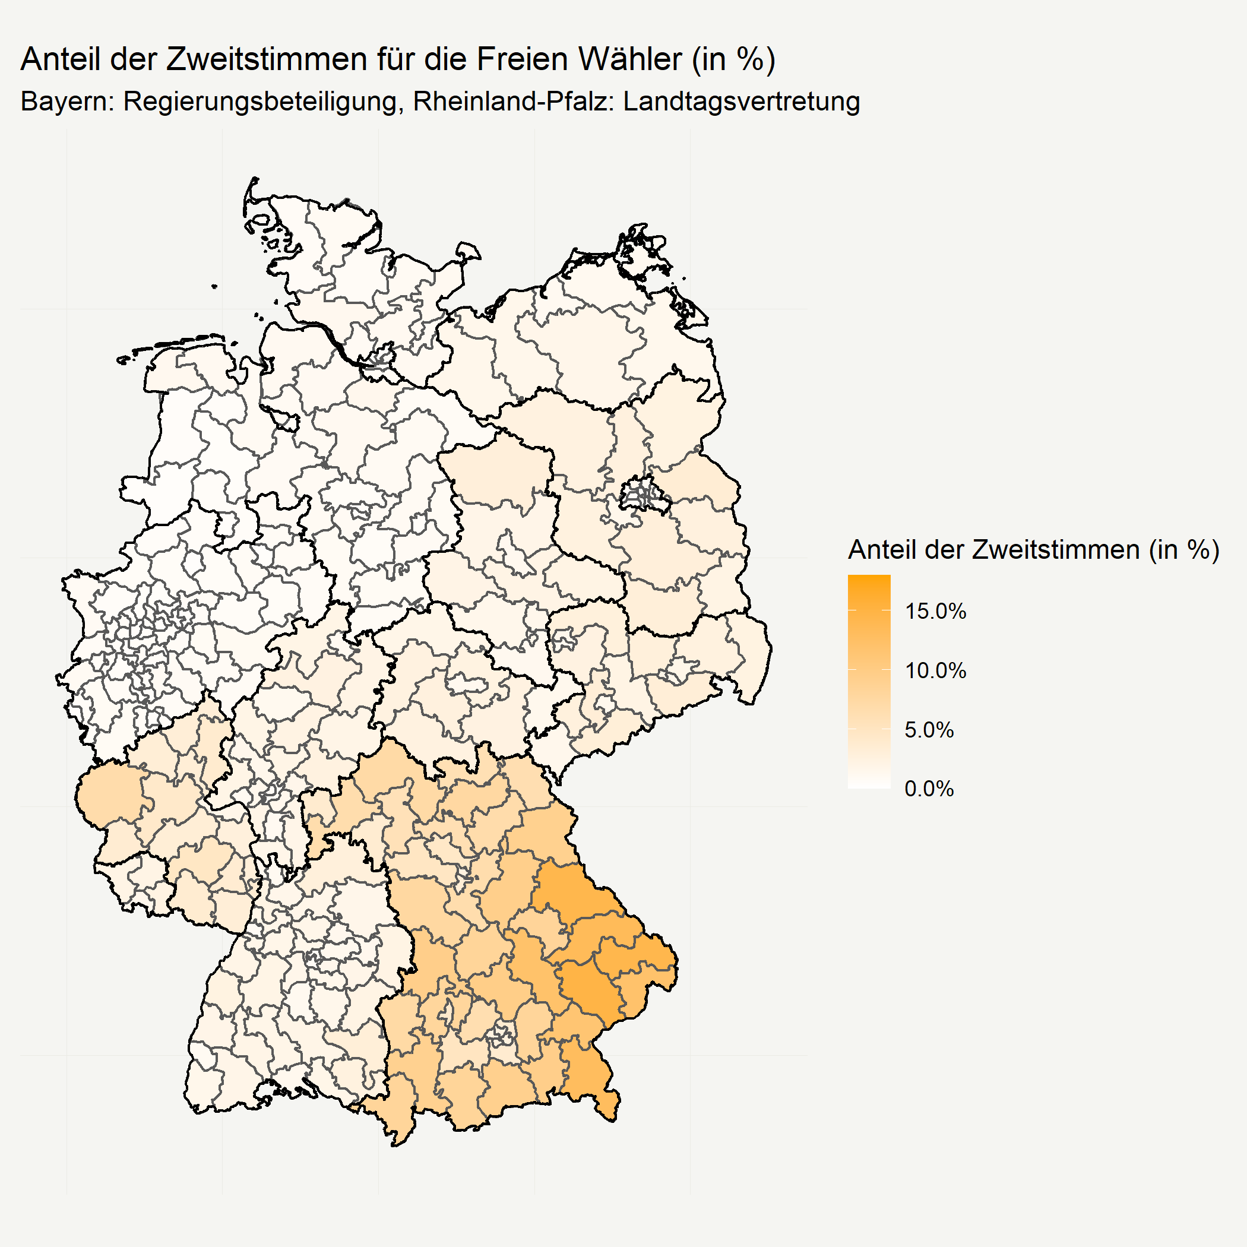
Zweitstimmen-anteile für die Freien Wähler
Sehr hohe Anteile in Bayern sichtbar
Rheinland-Pfalz ebenfalls hohe Anteile
Landtagsvertretung dort
Kaum gewählt im Nordwesten

Slide 24
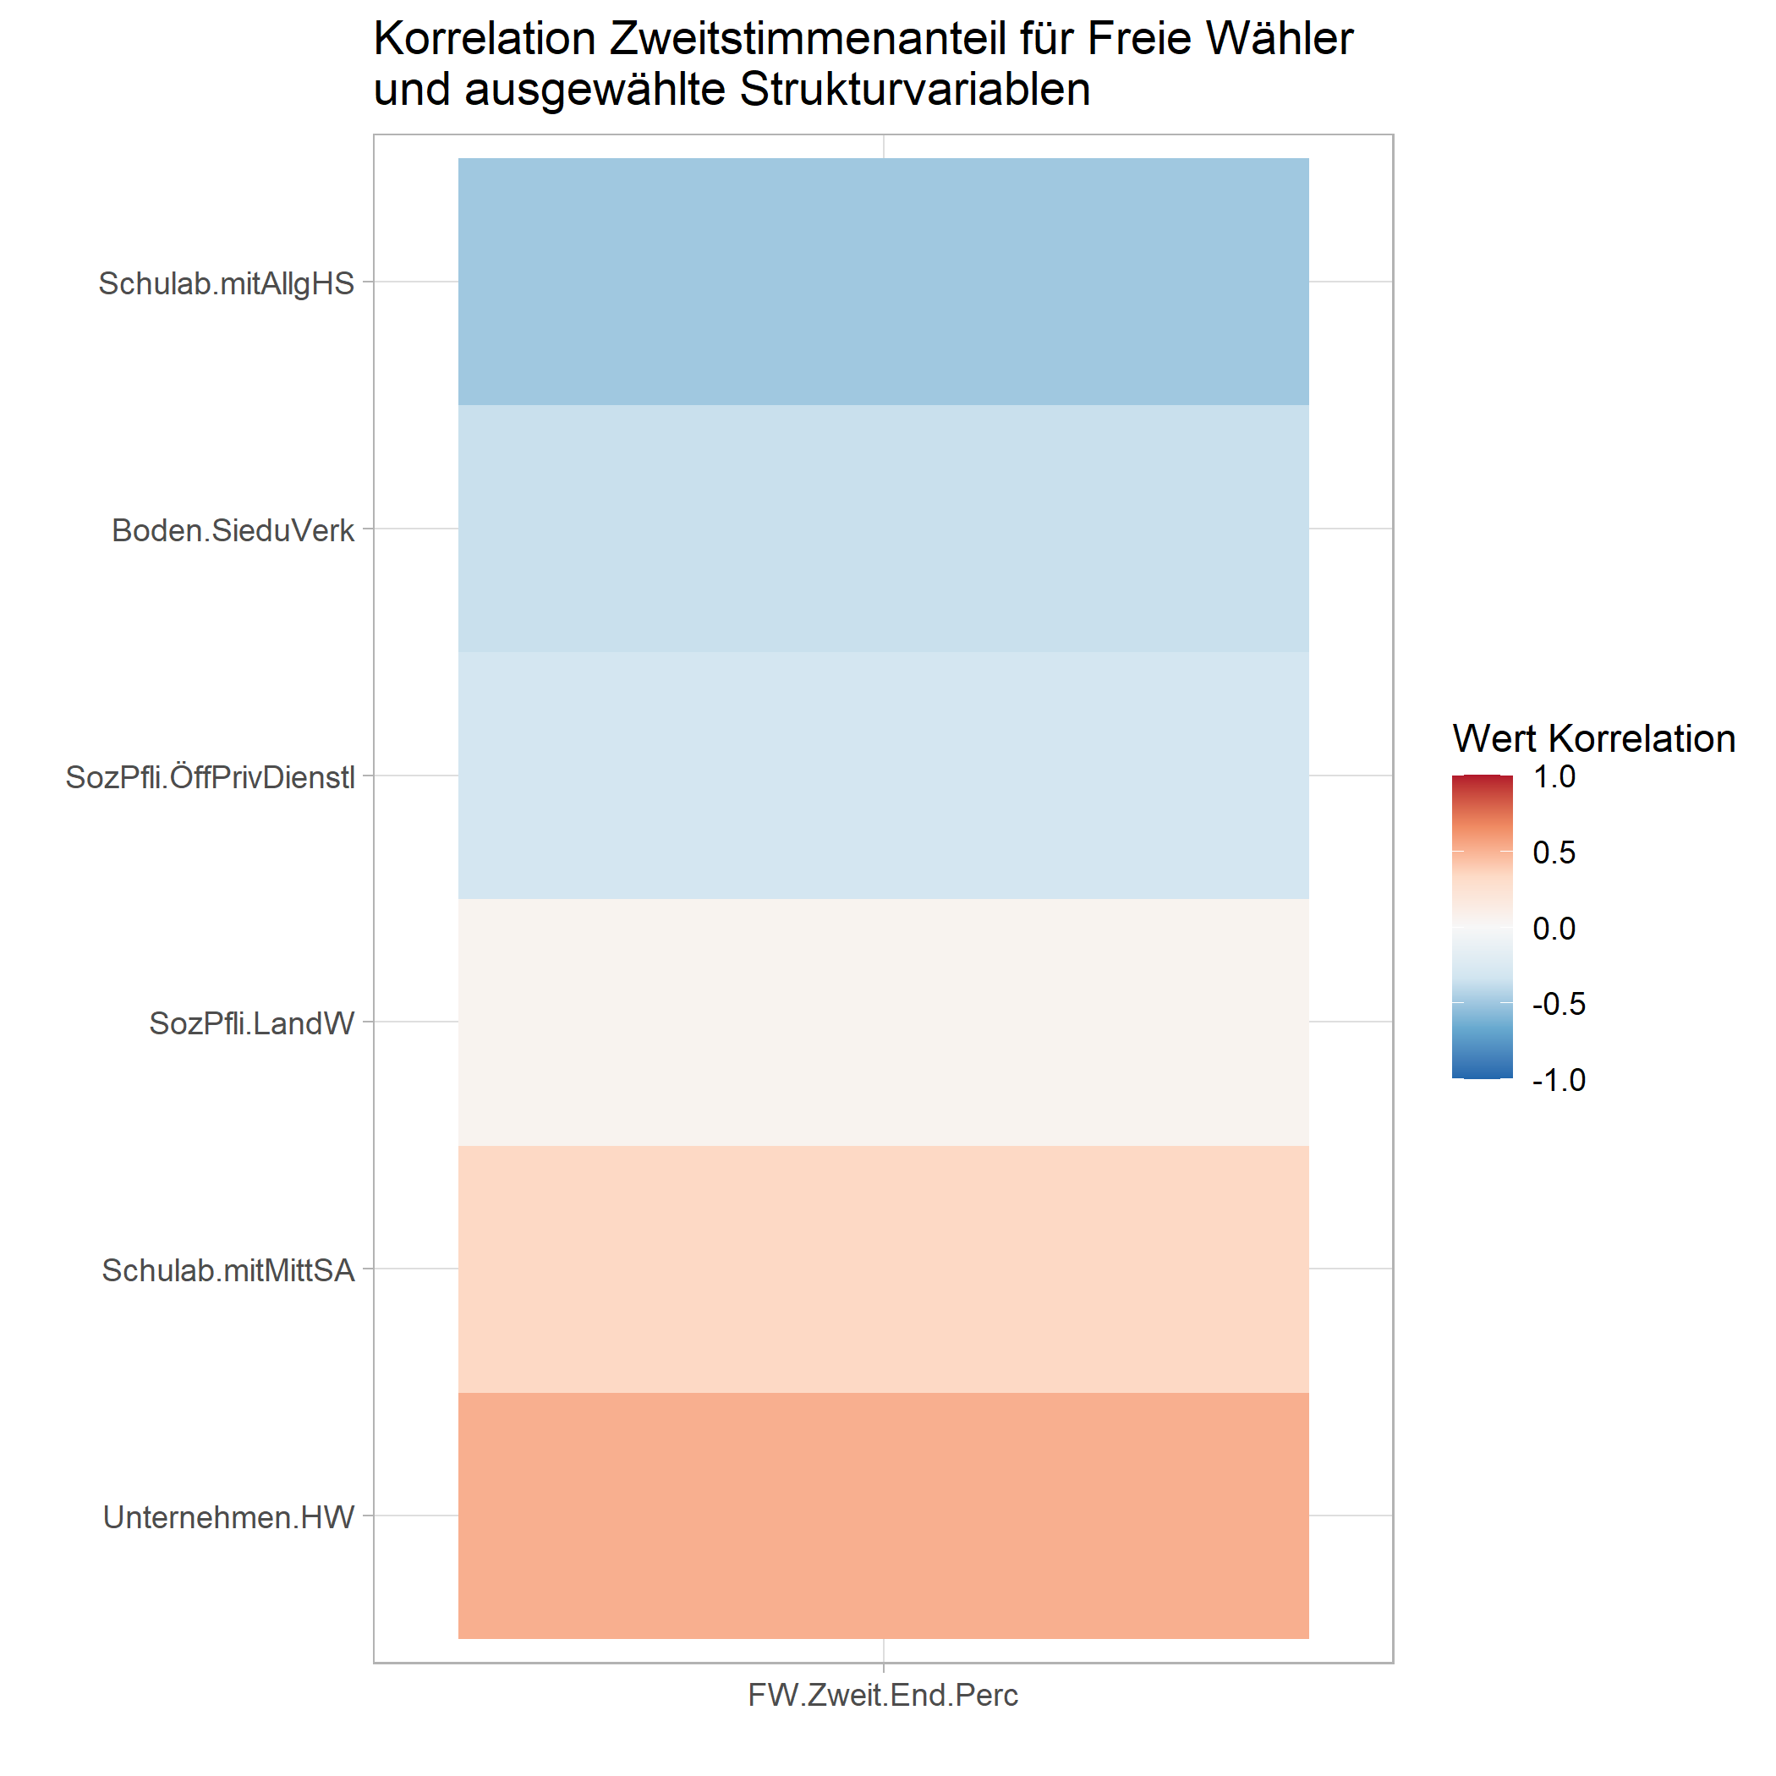
Freie Wähler: Zweit-stimmenanteil und Strukturvariablen
Korrelationsanalyse
interessante Beispiele für negative und positive Korrelation

Slide 25
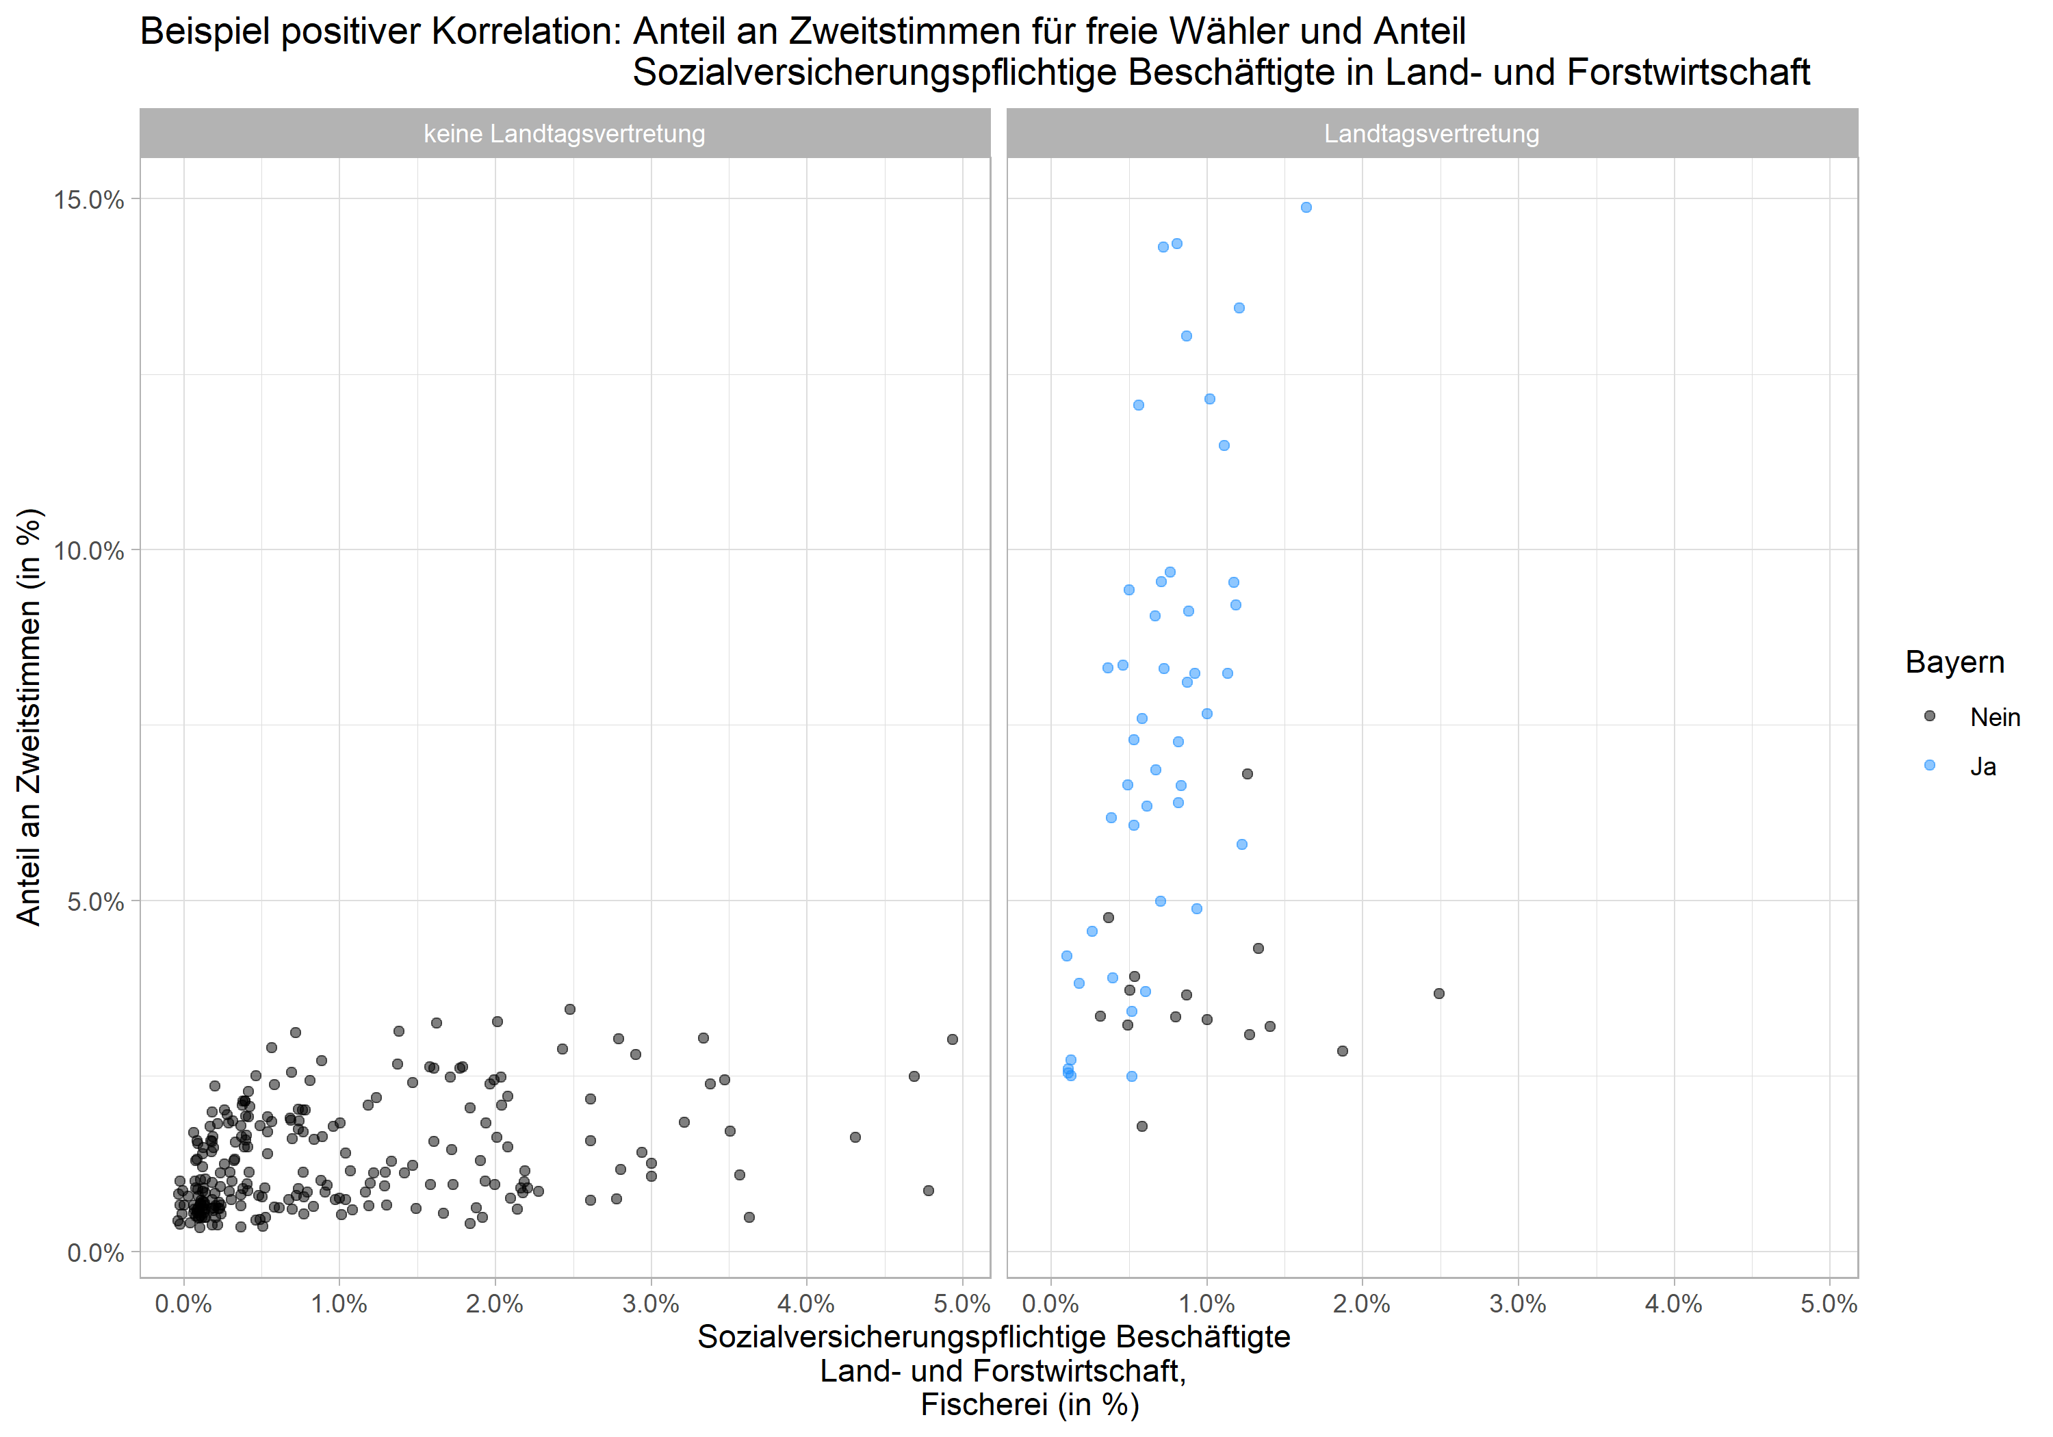
Freie Wähler: Zweit-stimmenanteil und Strukturvariablen
Sozialversicherungspflichtige Land-und Forstwirtschaft:
Keine Landtagsvertretung: bei niedrigem Anteil meist auch geringer Stimmenanteil
Bayern: kaum Einfluss auf Freie-Wähler-Zweitstimmenanteil

Slide 26
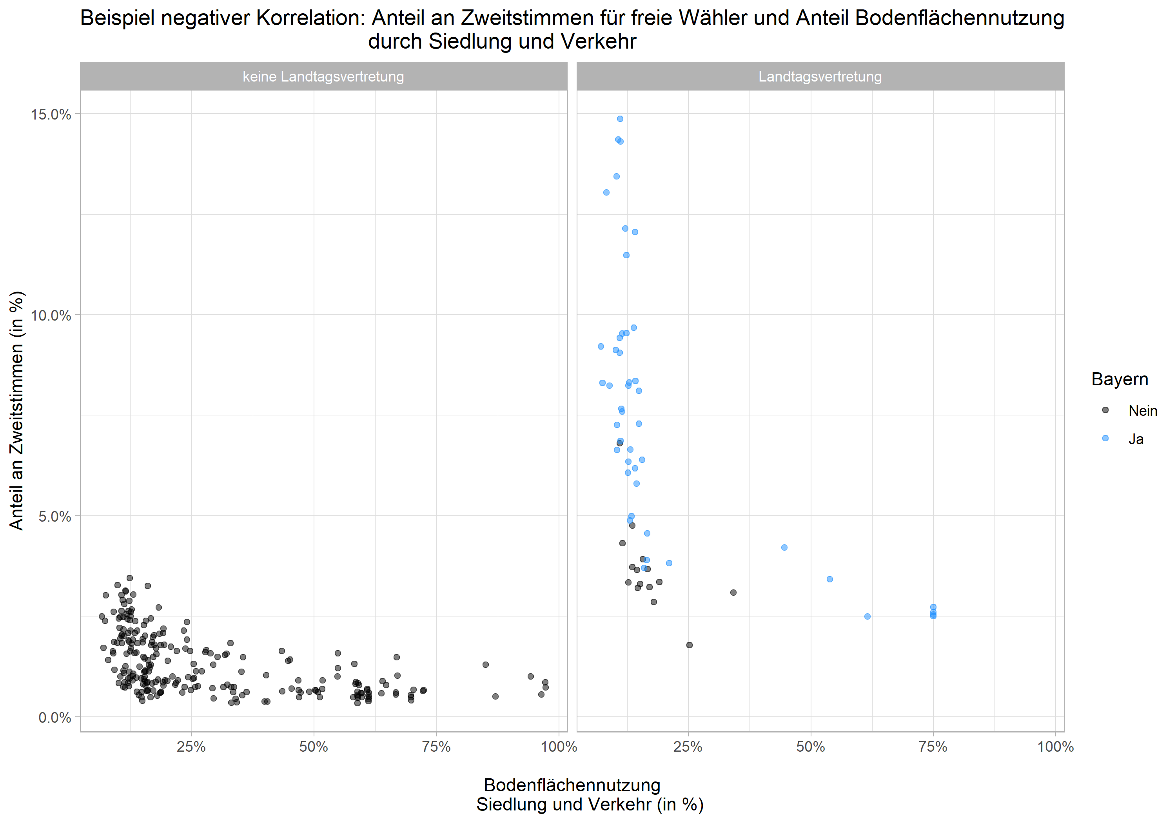
Freie Wähler: Zweit- Stimmenanteil und Strukturvariablen
Bodenflächennutzung:
mit und ohne Landtagsvertretung ein tendenziell höherer Zweitstimmenanteil bei niedrigerer Bodenflächennutzung

Slide 27
Fazit
UNION: starke Verluste in ganz Deutschland, v.a. dort, wo die SPD hohe Gewinne erzielen konnte (Zweitstimmen)
SPD: in den neuen Bundesländern große Gewinne, Verluste lediglich in 3 Wahlkreisen (Zweitstimmen)
Bei den meisten Parteien innerhalb der Wahlkreise erkennbare Unterschiede zwischen Erst- und Zweitstimmenanteil
Starke Zusammenhänge zwischen soziodemographischen Strukturen und dem Wahlverhalten in den Wahlkreisen (Strukturvariablen oft untereinander korreliert, sodass sich der entscheidende Einflussfaktor nicht klar bestimmen lässt)
Starke regionale Unterschiede im Wahlverhalten (Ost-West, Freie Wähler)

Slide 28
BUNDESTAGSWAHL 2021 Analyse des Wahlverhaltens in Abhängigkeit von soziodemographischen Strukturmerkmalen
Projektpartner: Dr. André Klima, Institut für Statistik, LMU
Gruppenmitglieder: Carla Fuchs, Christian Hobelsberger, Max Melchior Lang, Mattia Mohr
München, 02.12.2021

Slide 29
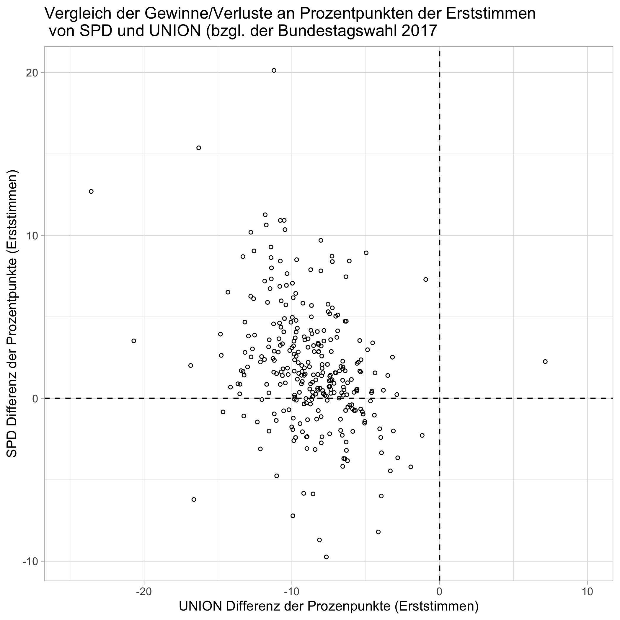
ANHANG

Slide 30
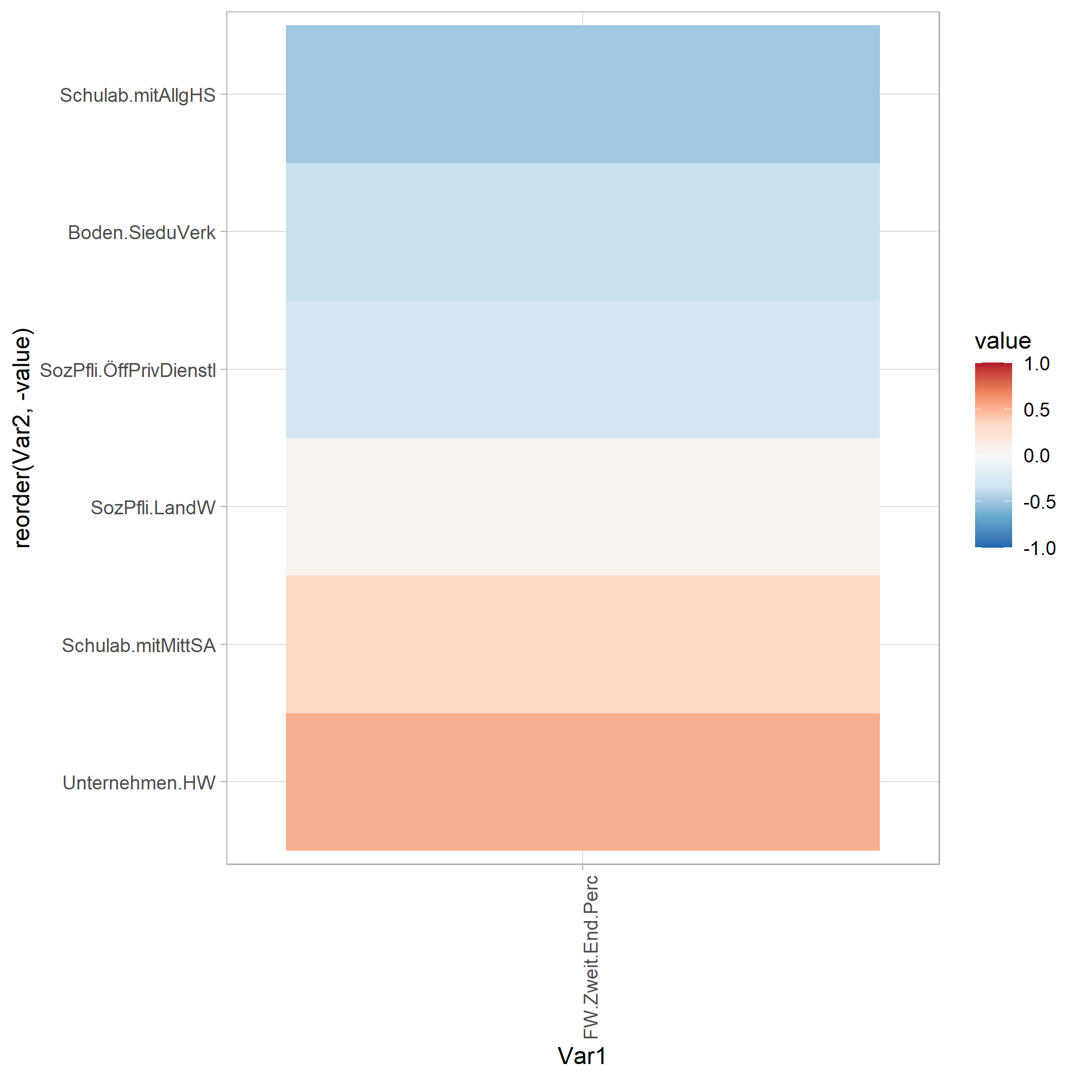
ANHANG

Slide 31
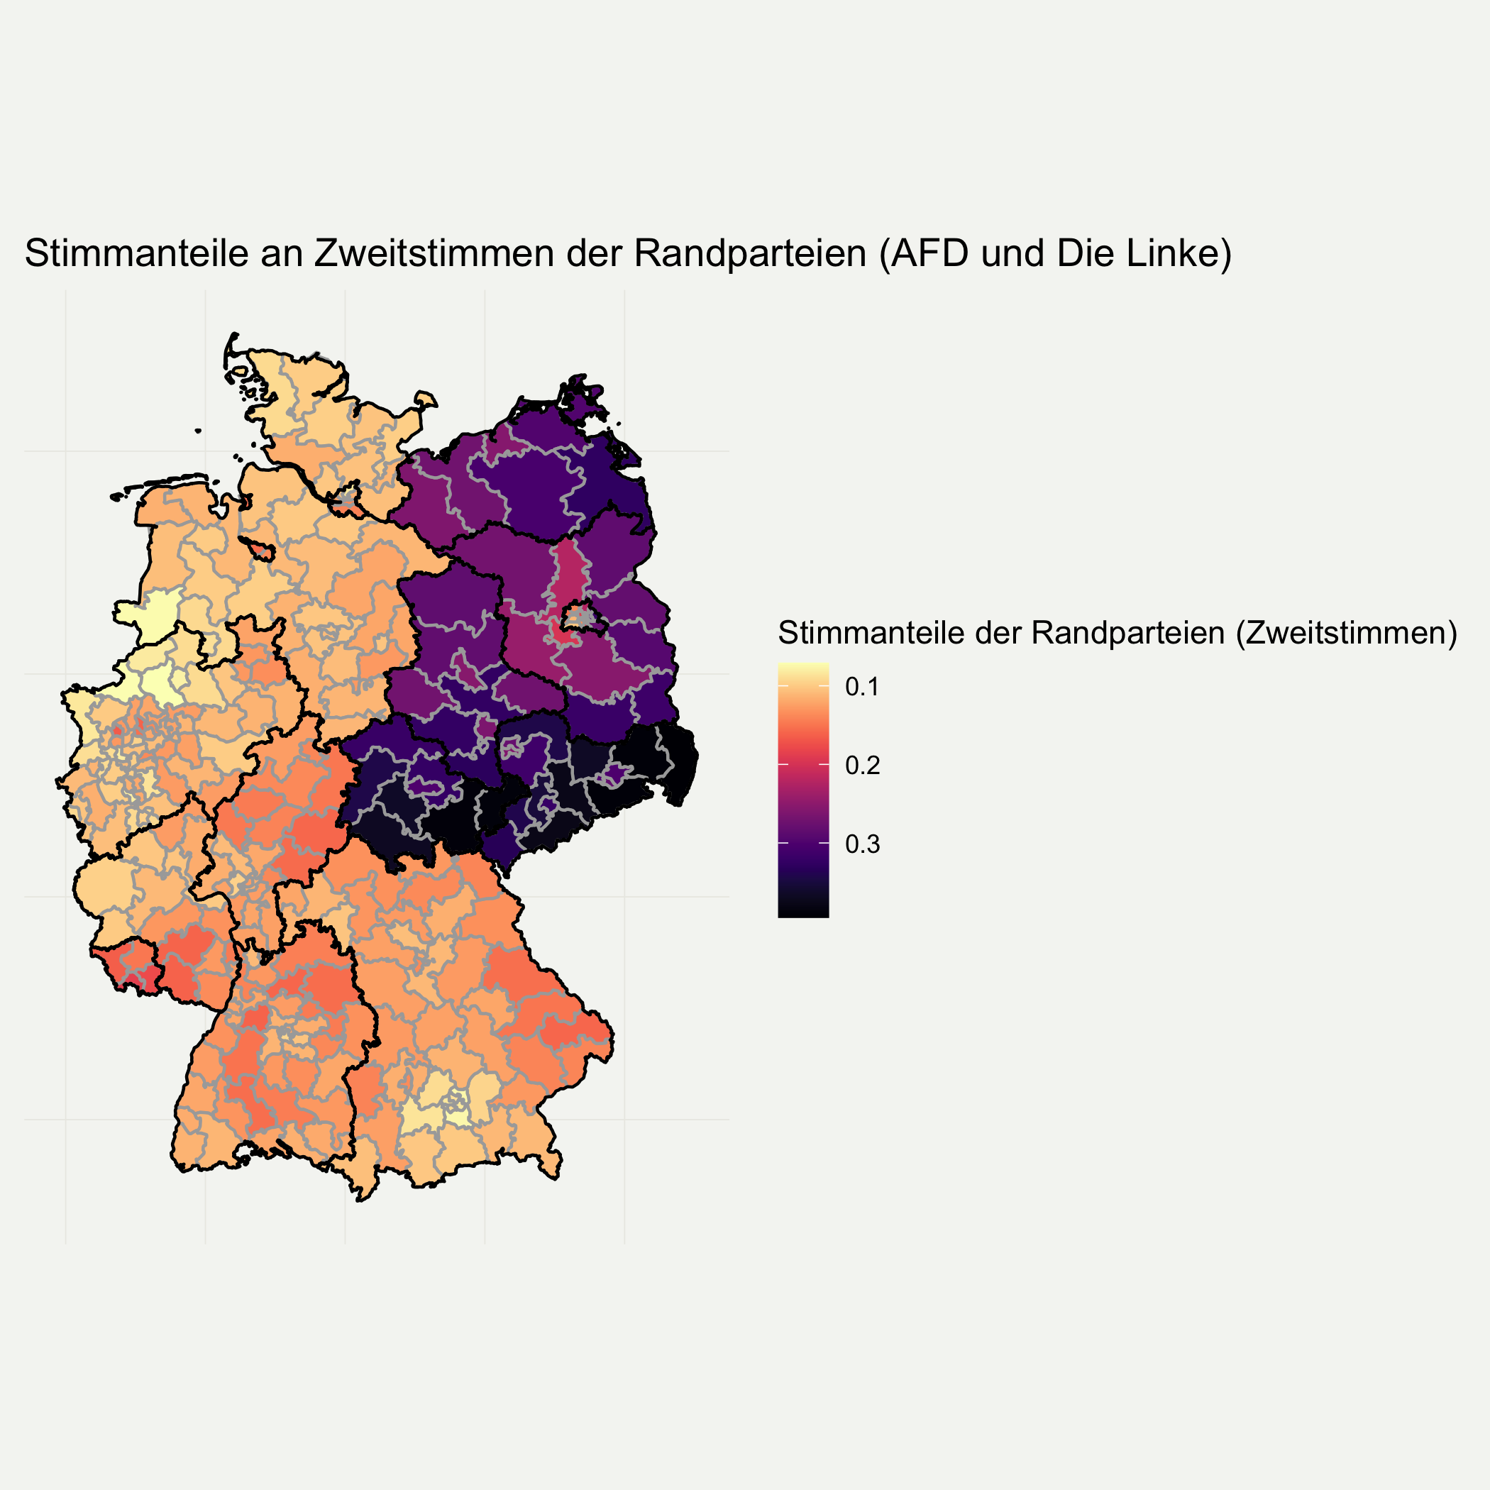
ANHANG

Slide 32
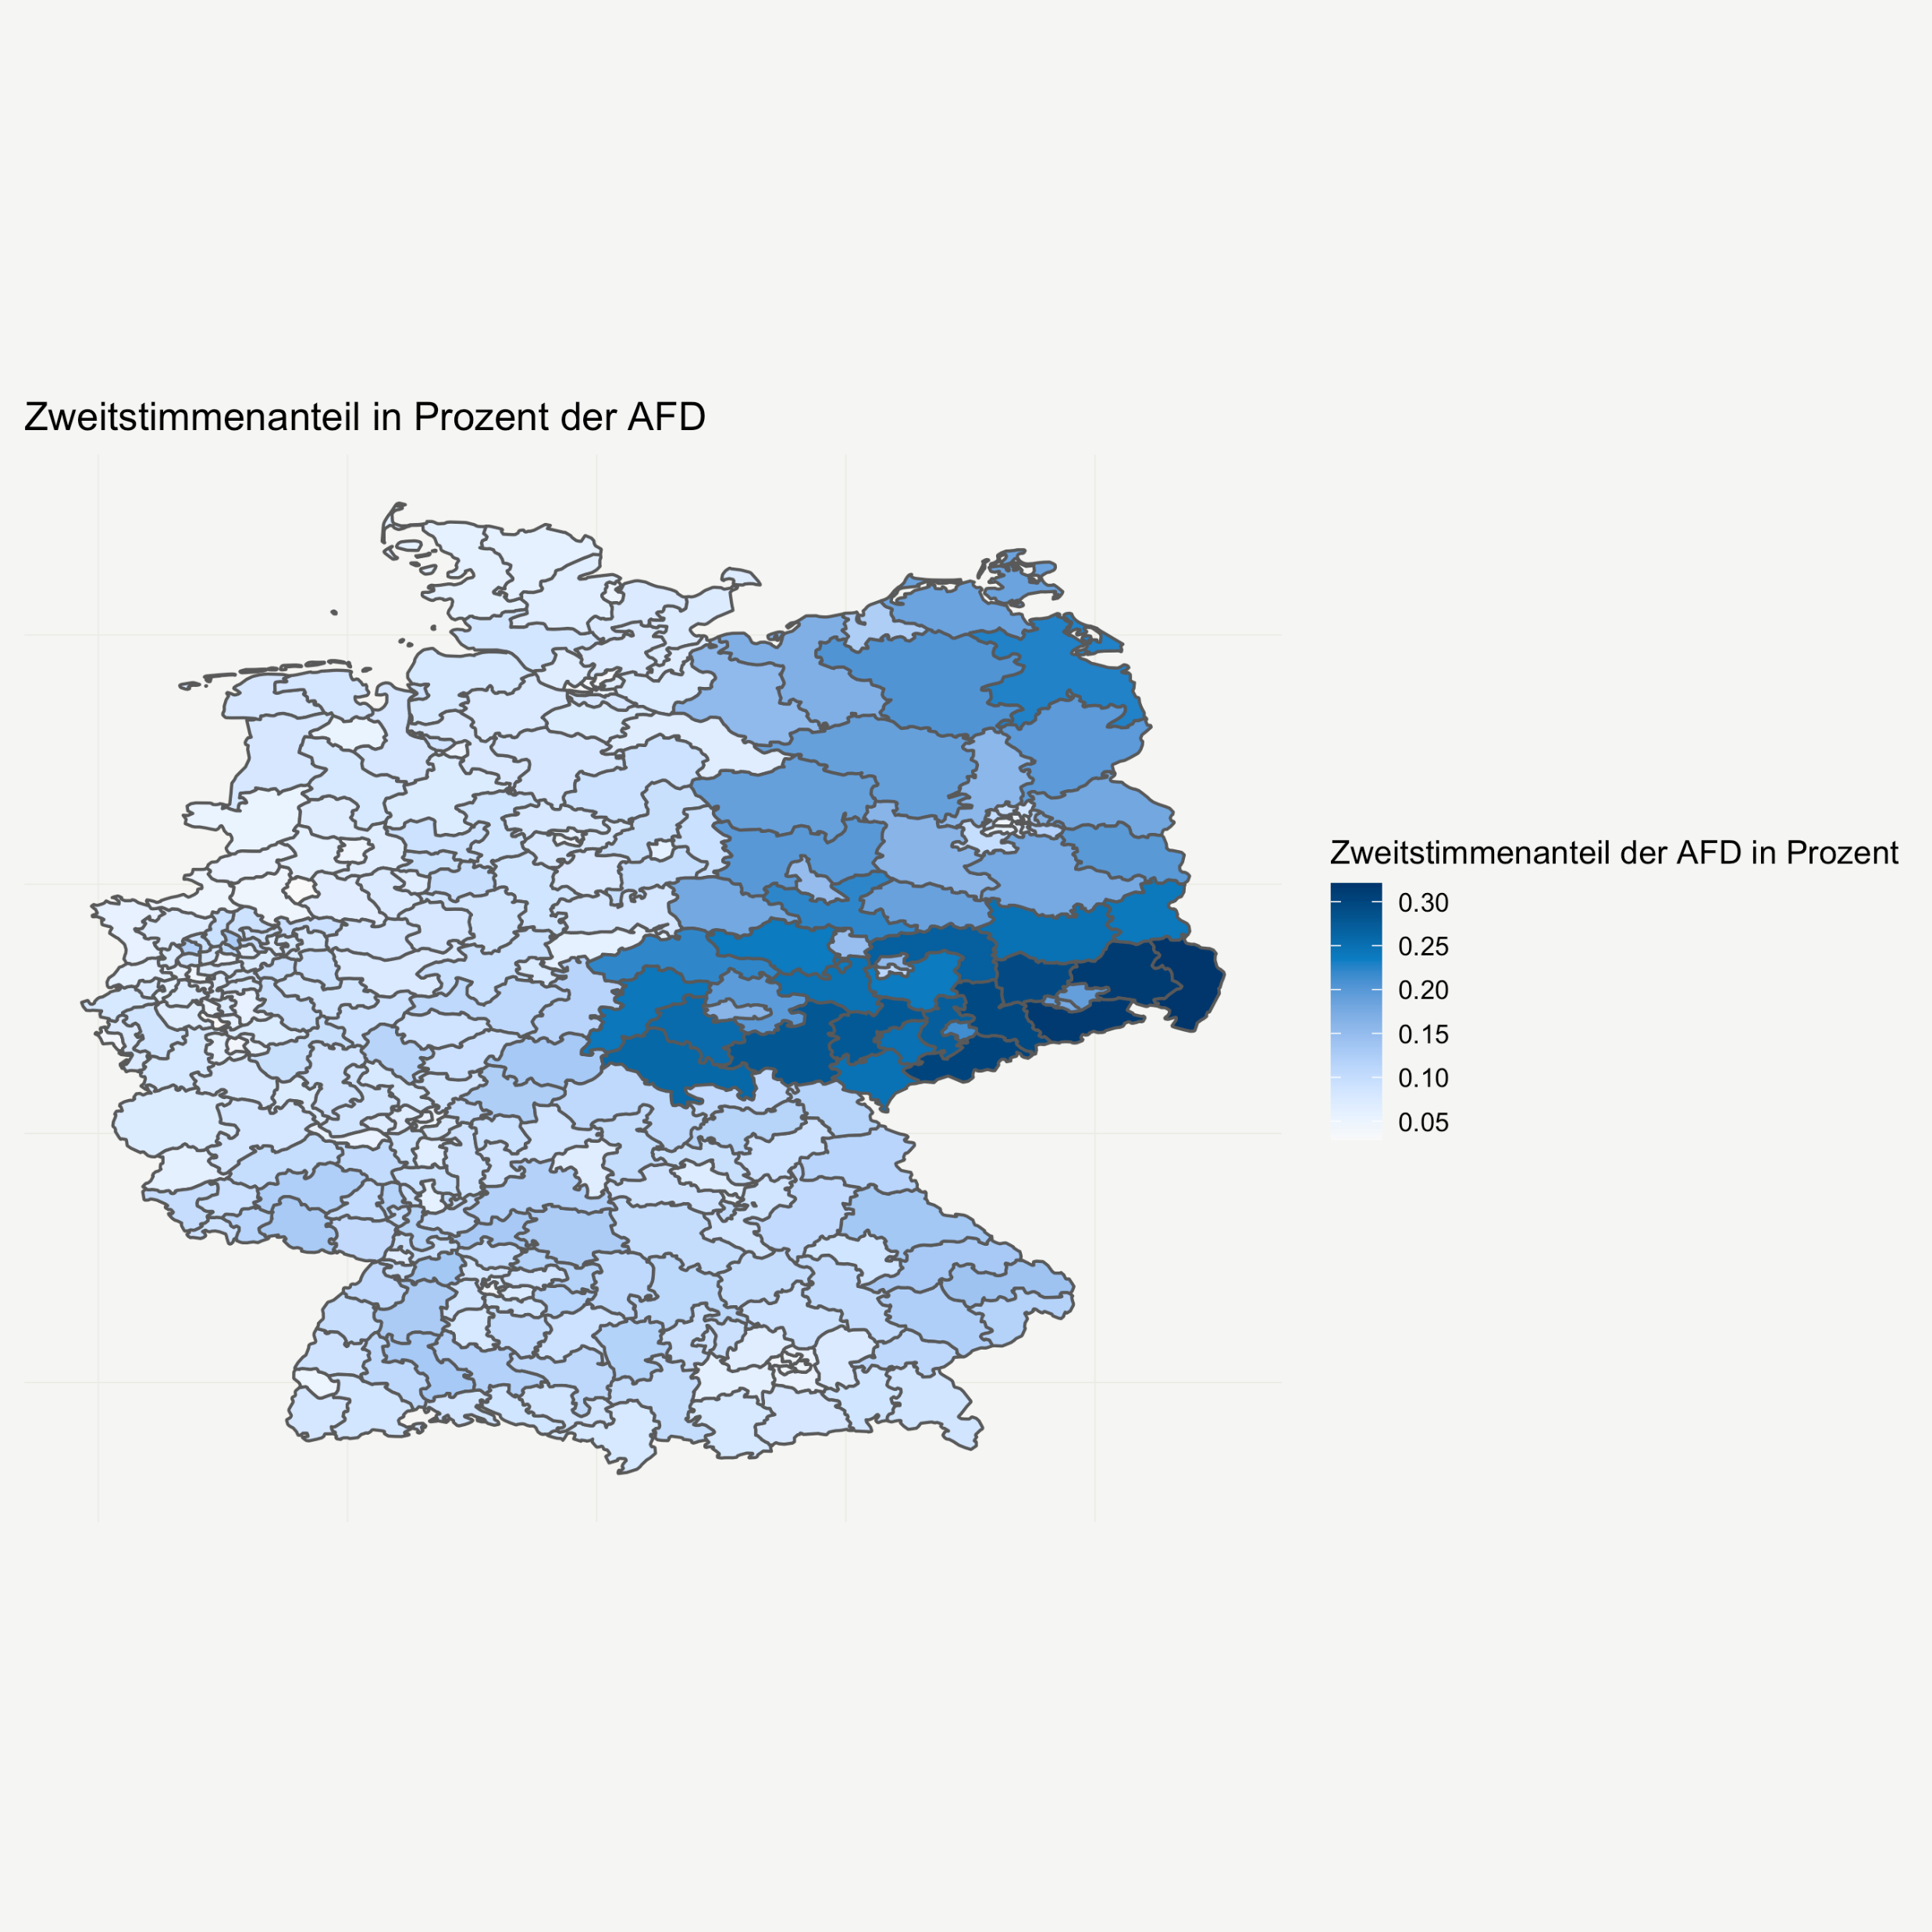
ANHANG

Slide 33
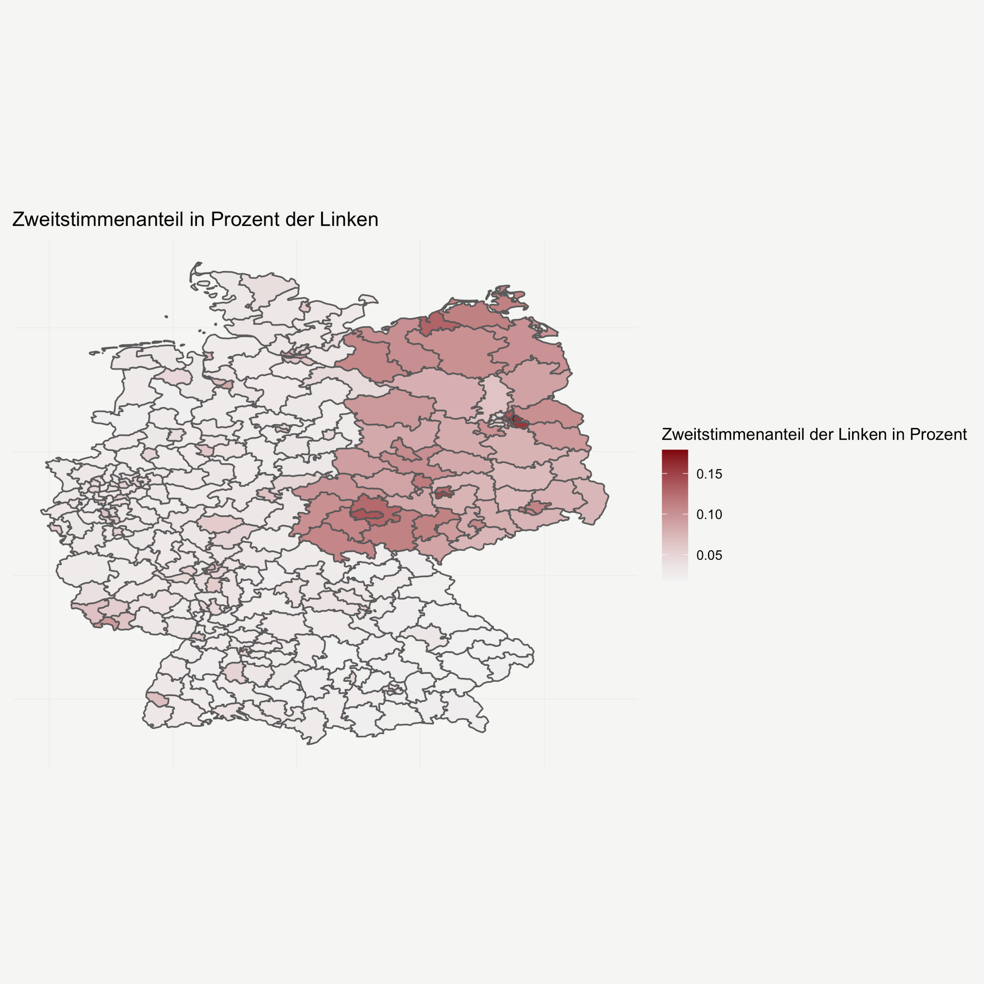
ANHANG

Slide 34
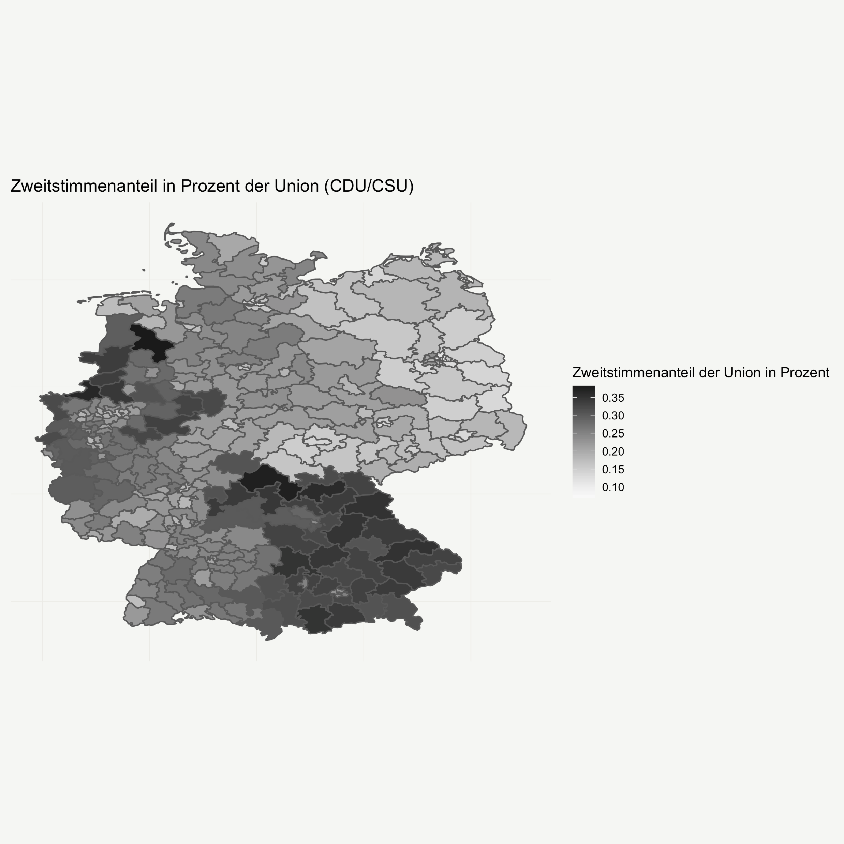
ANHANG

Slide 35
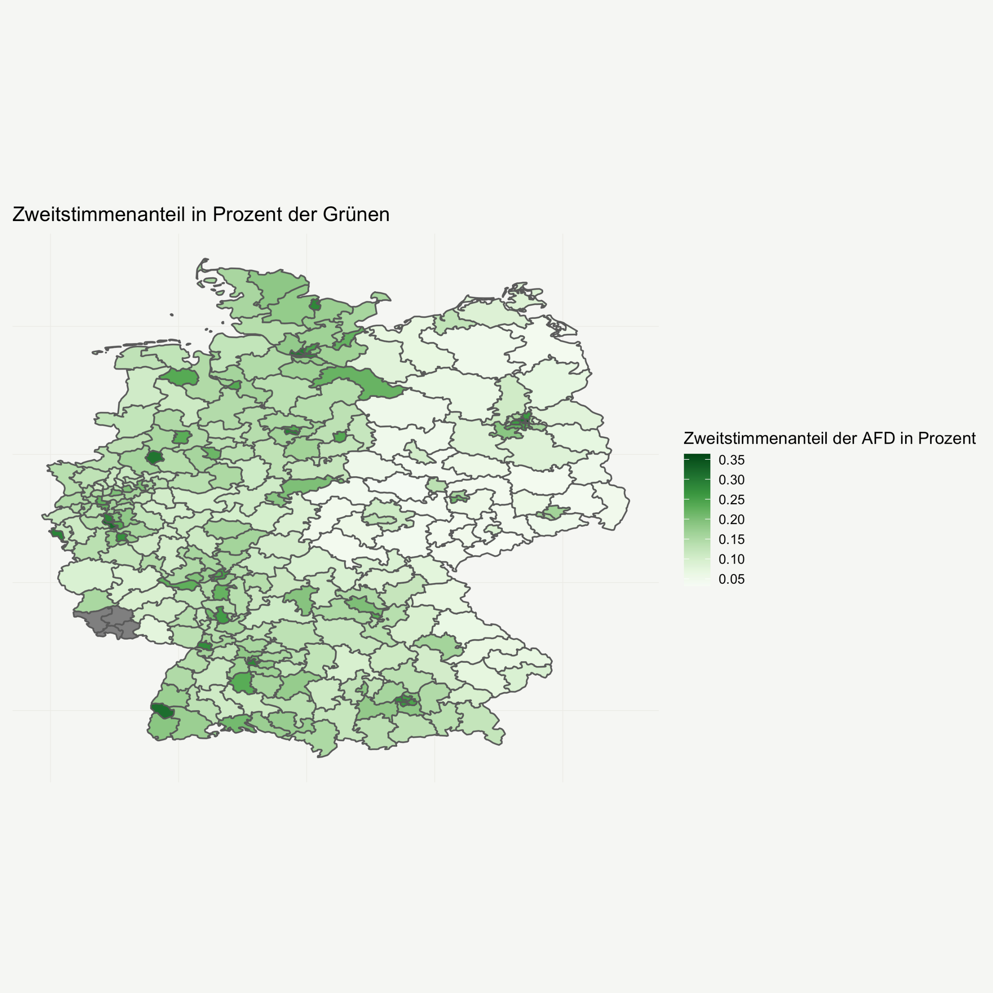
ANHANG

Slide 36
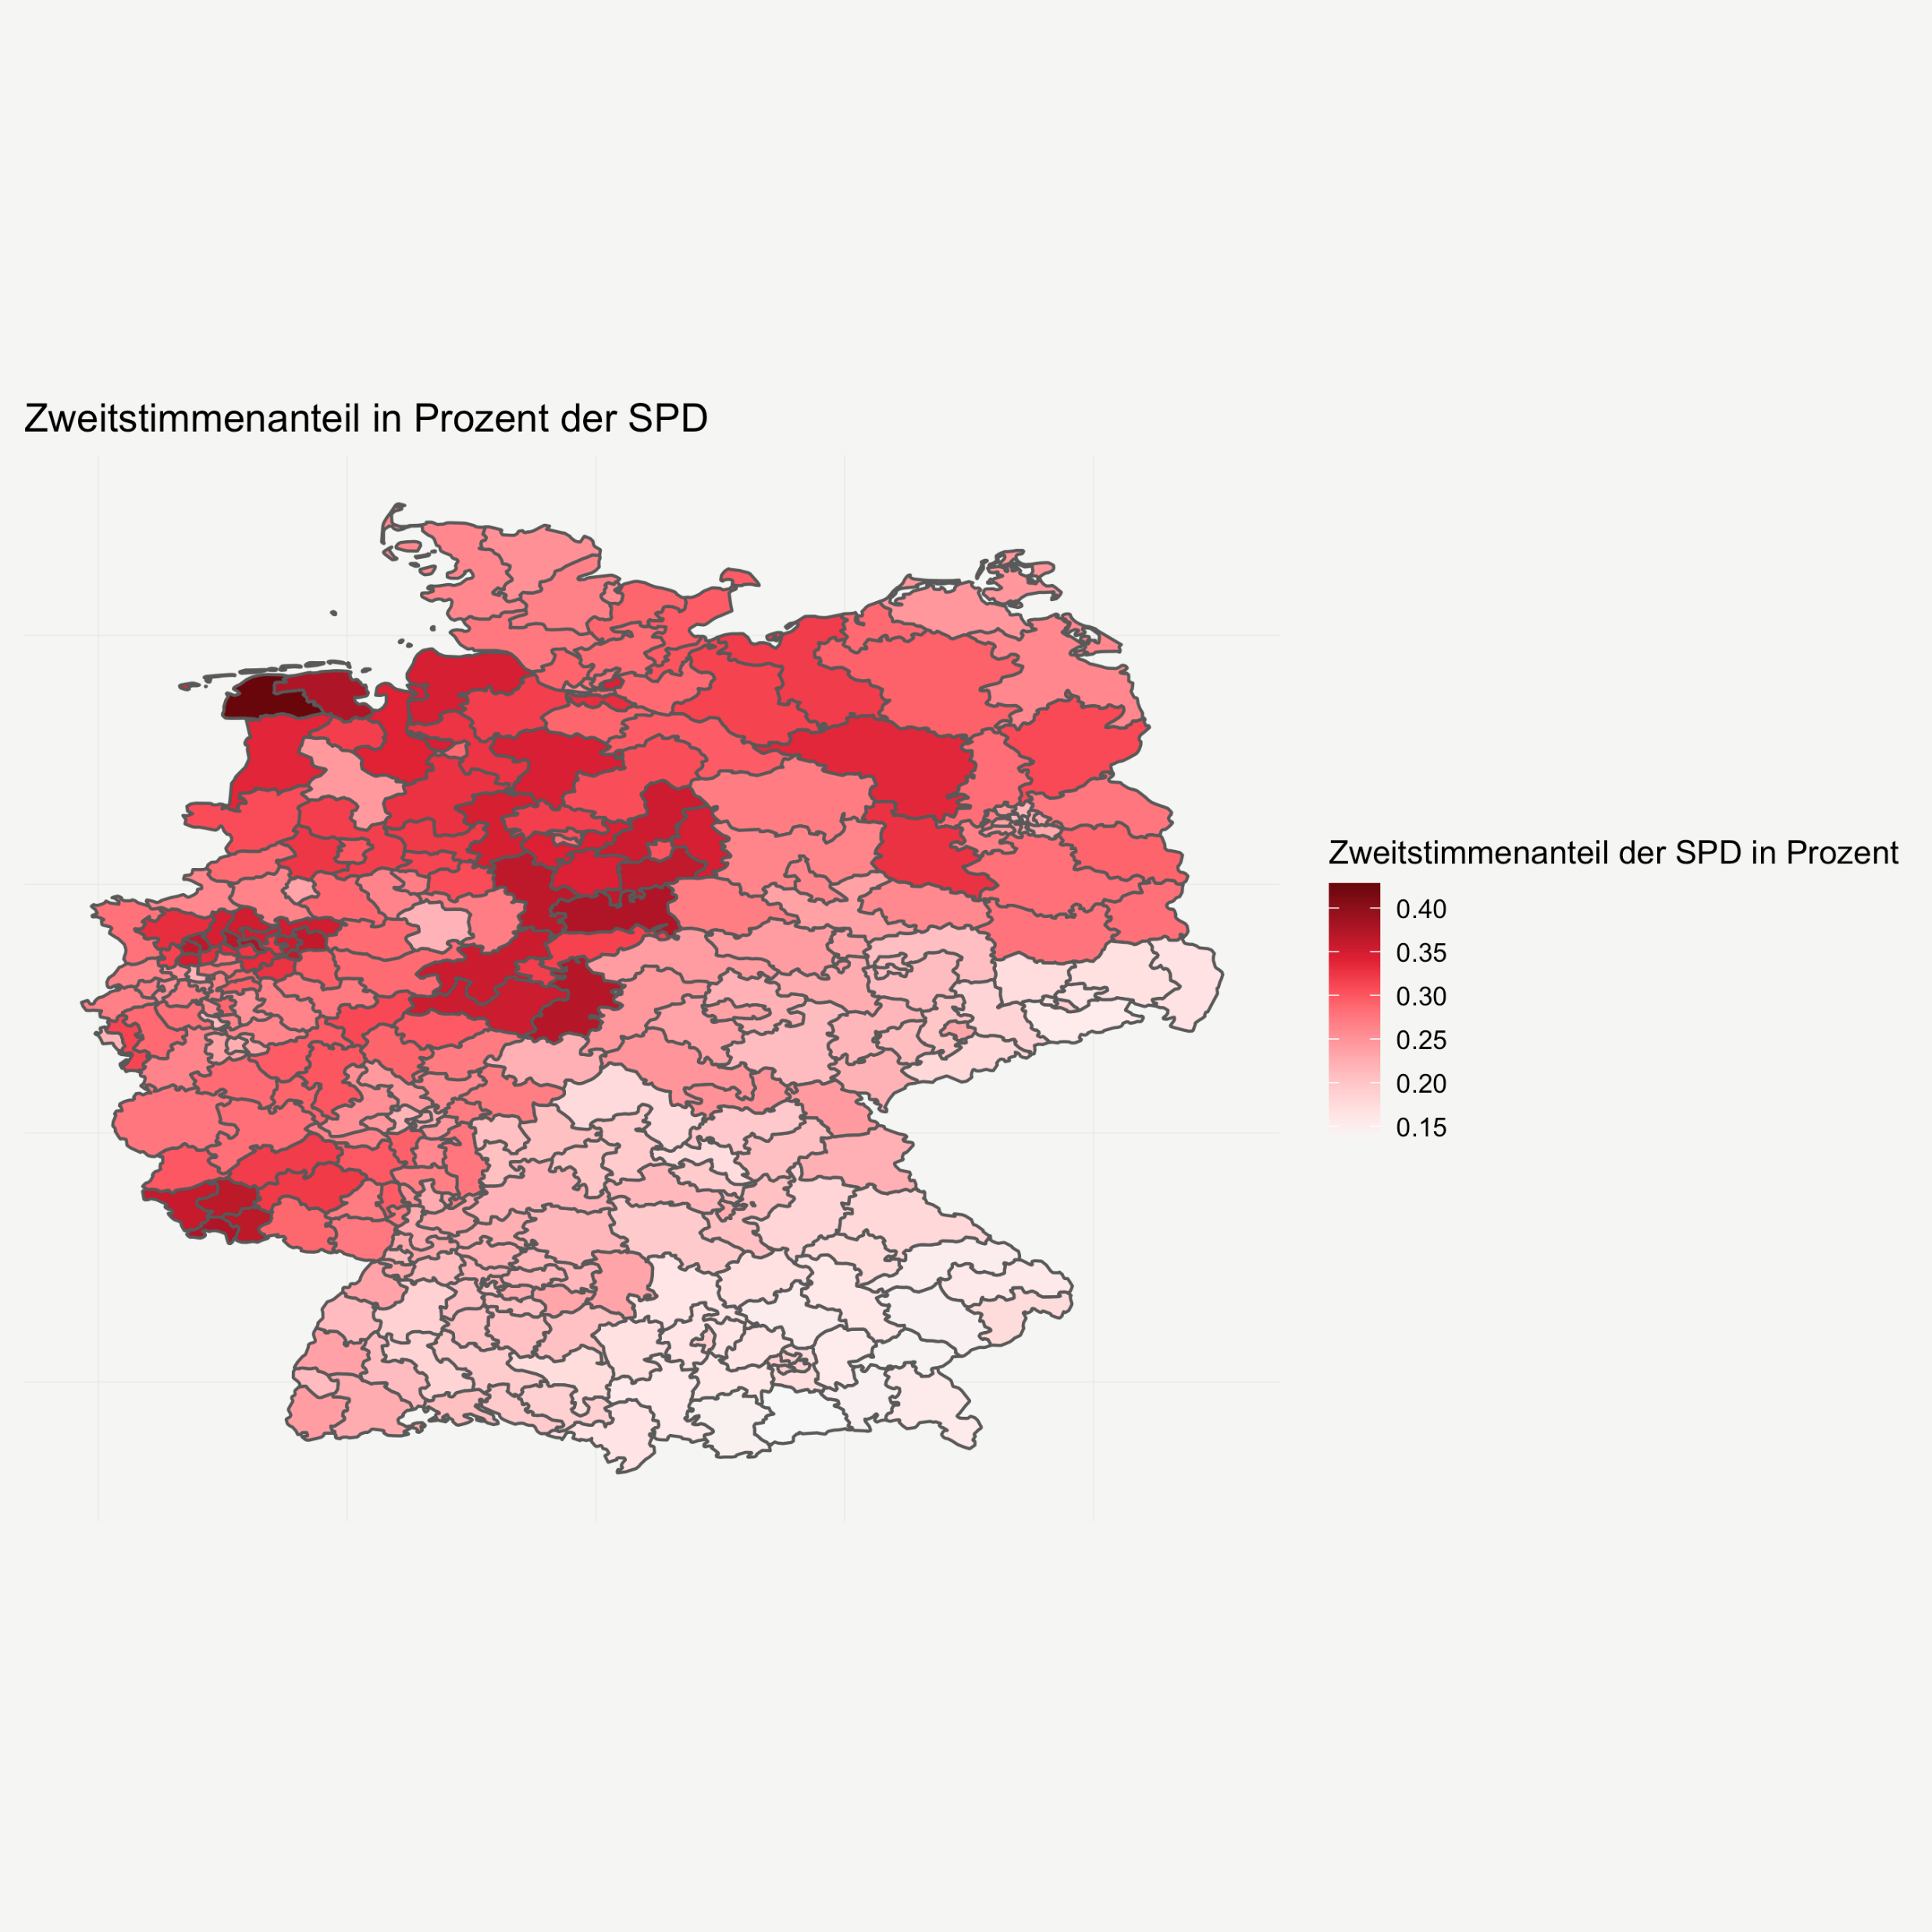
ANHANG

Slide 37
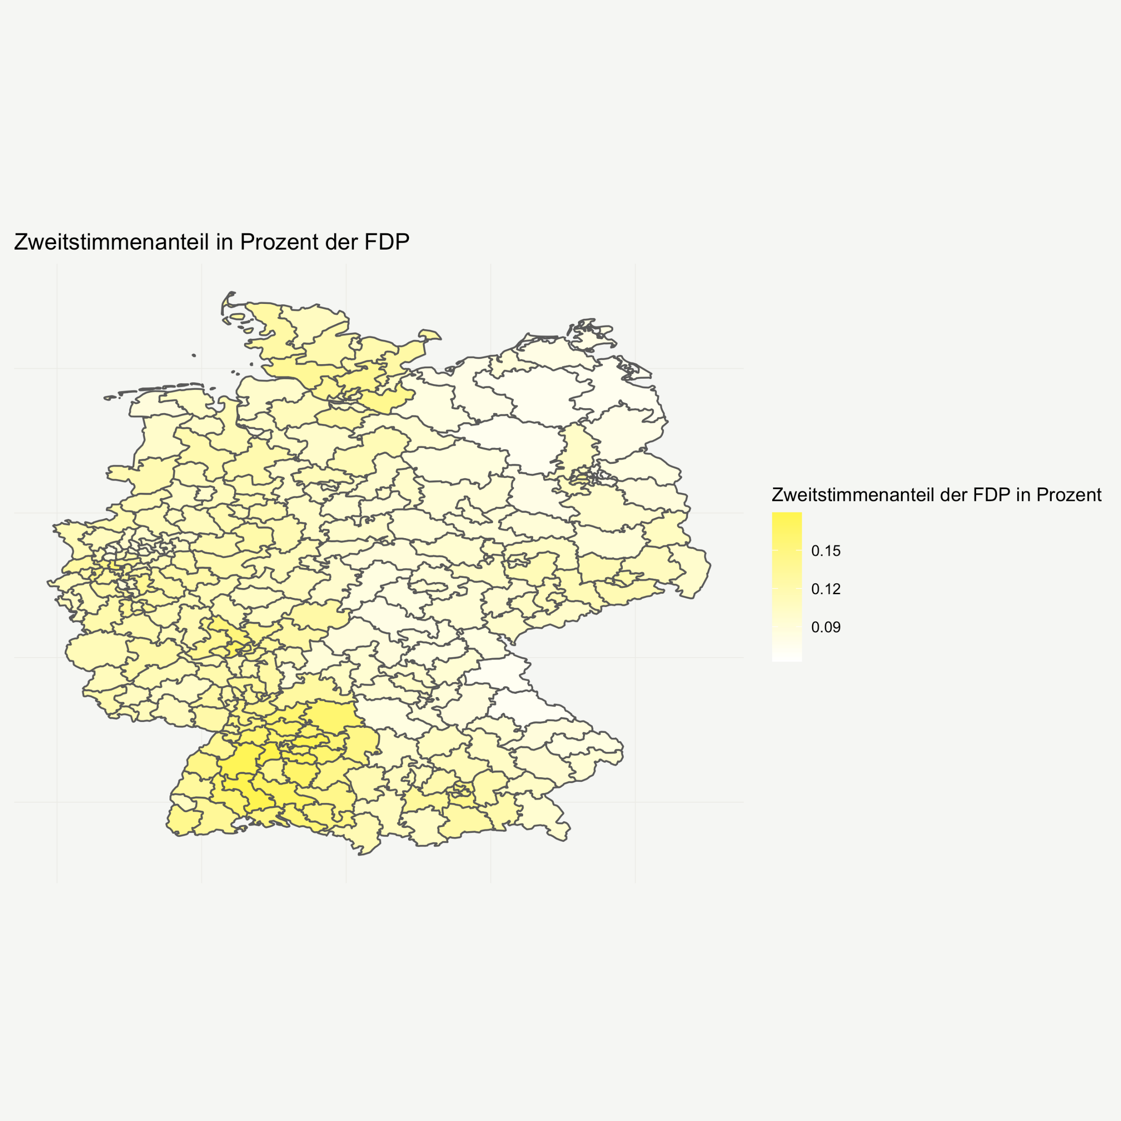
ANHANG

Slide 38
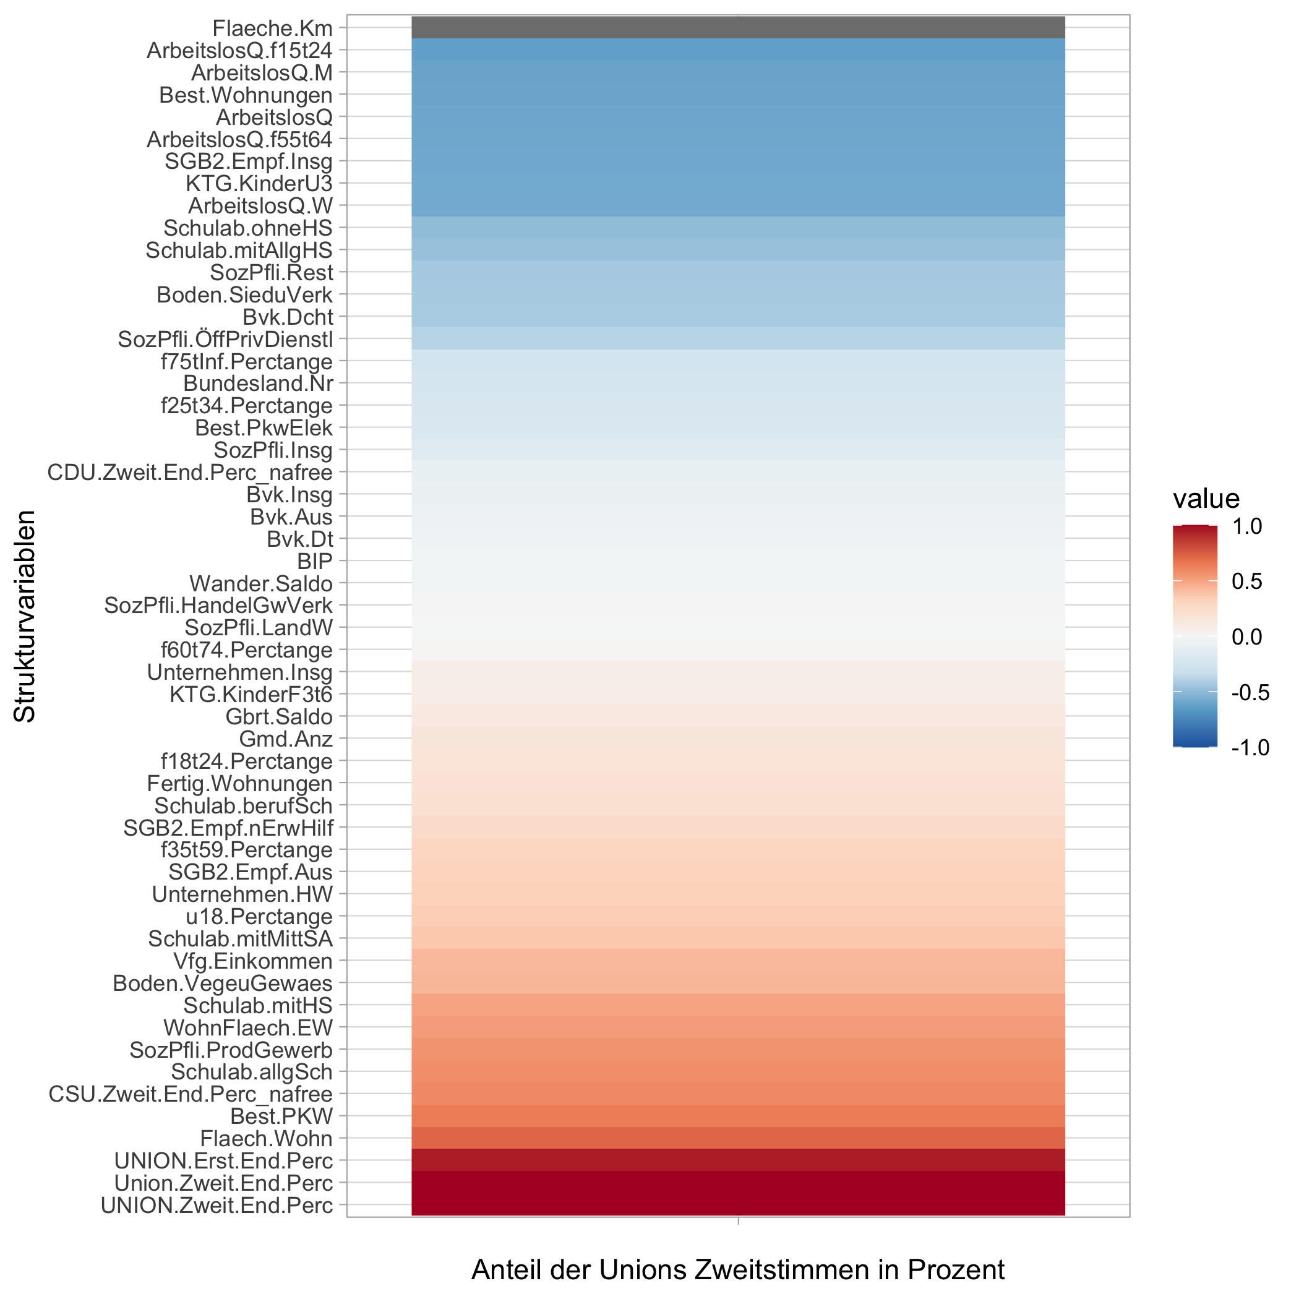
ANHANG

Slide 39
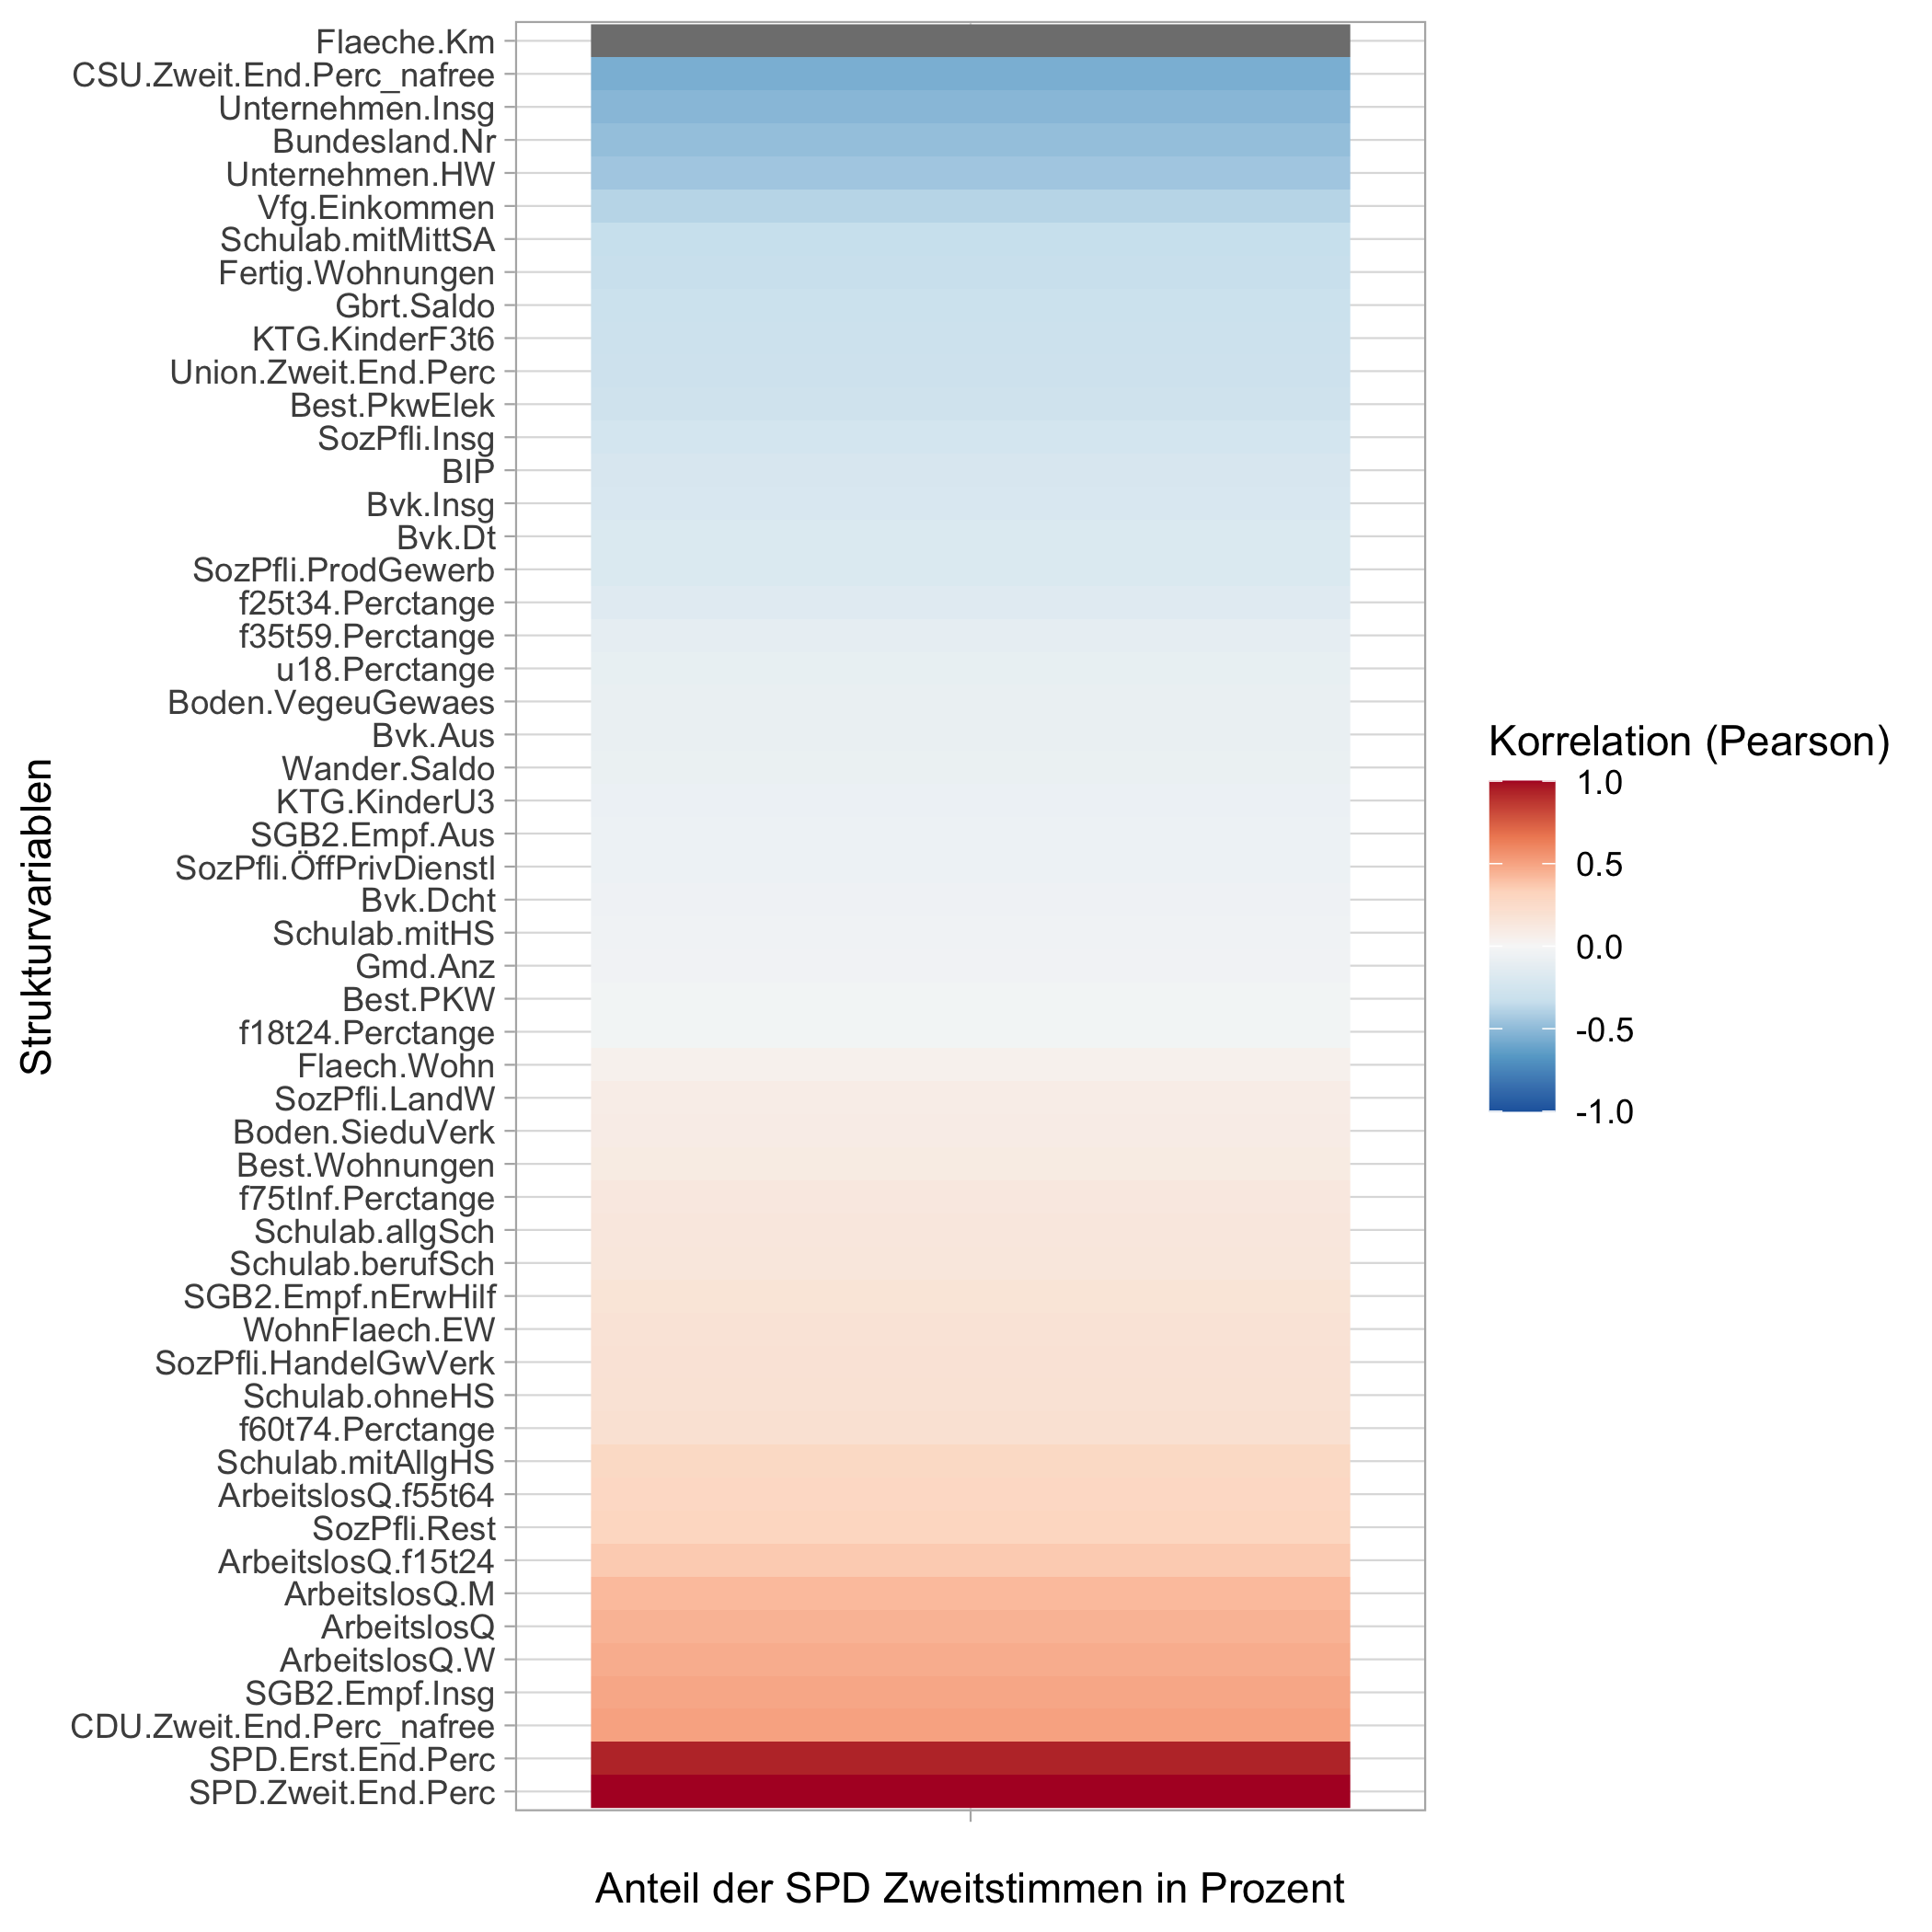
ANHANG

Slide 40
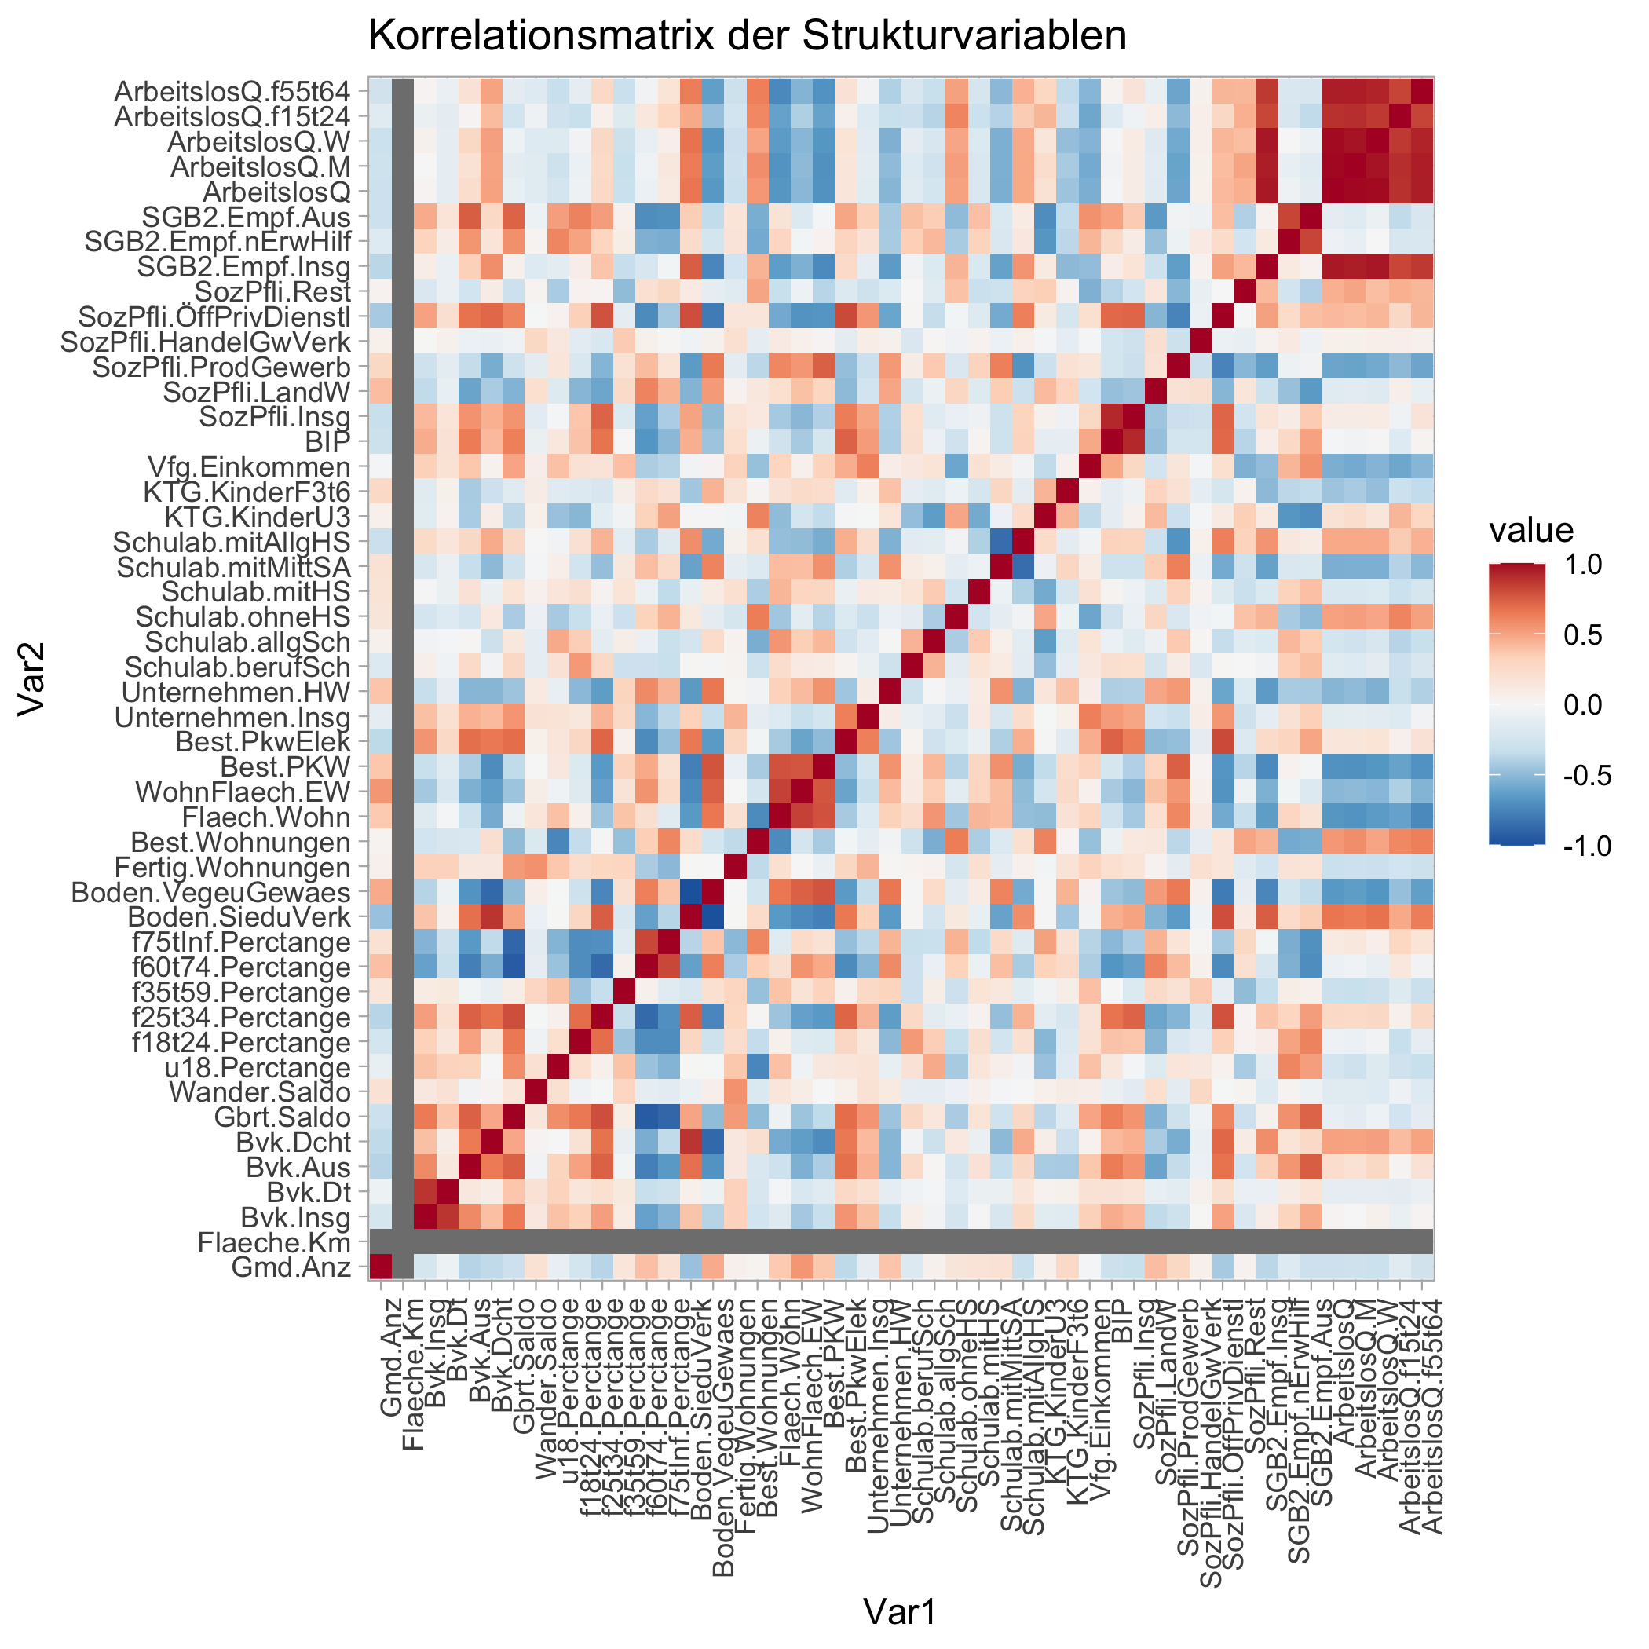
ANHANG

Slide 41
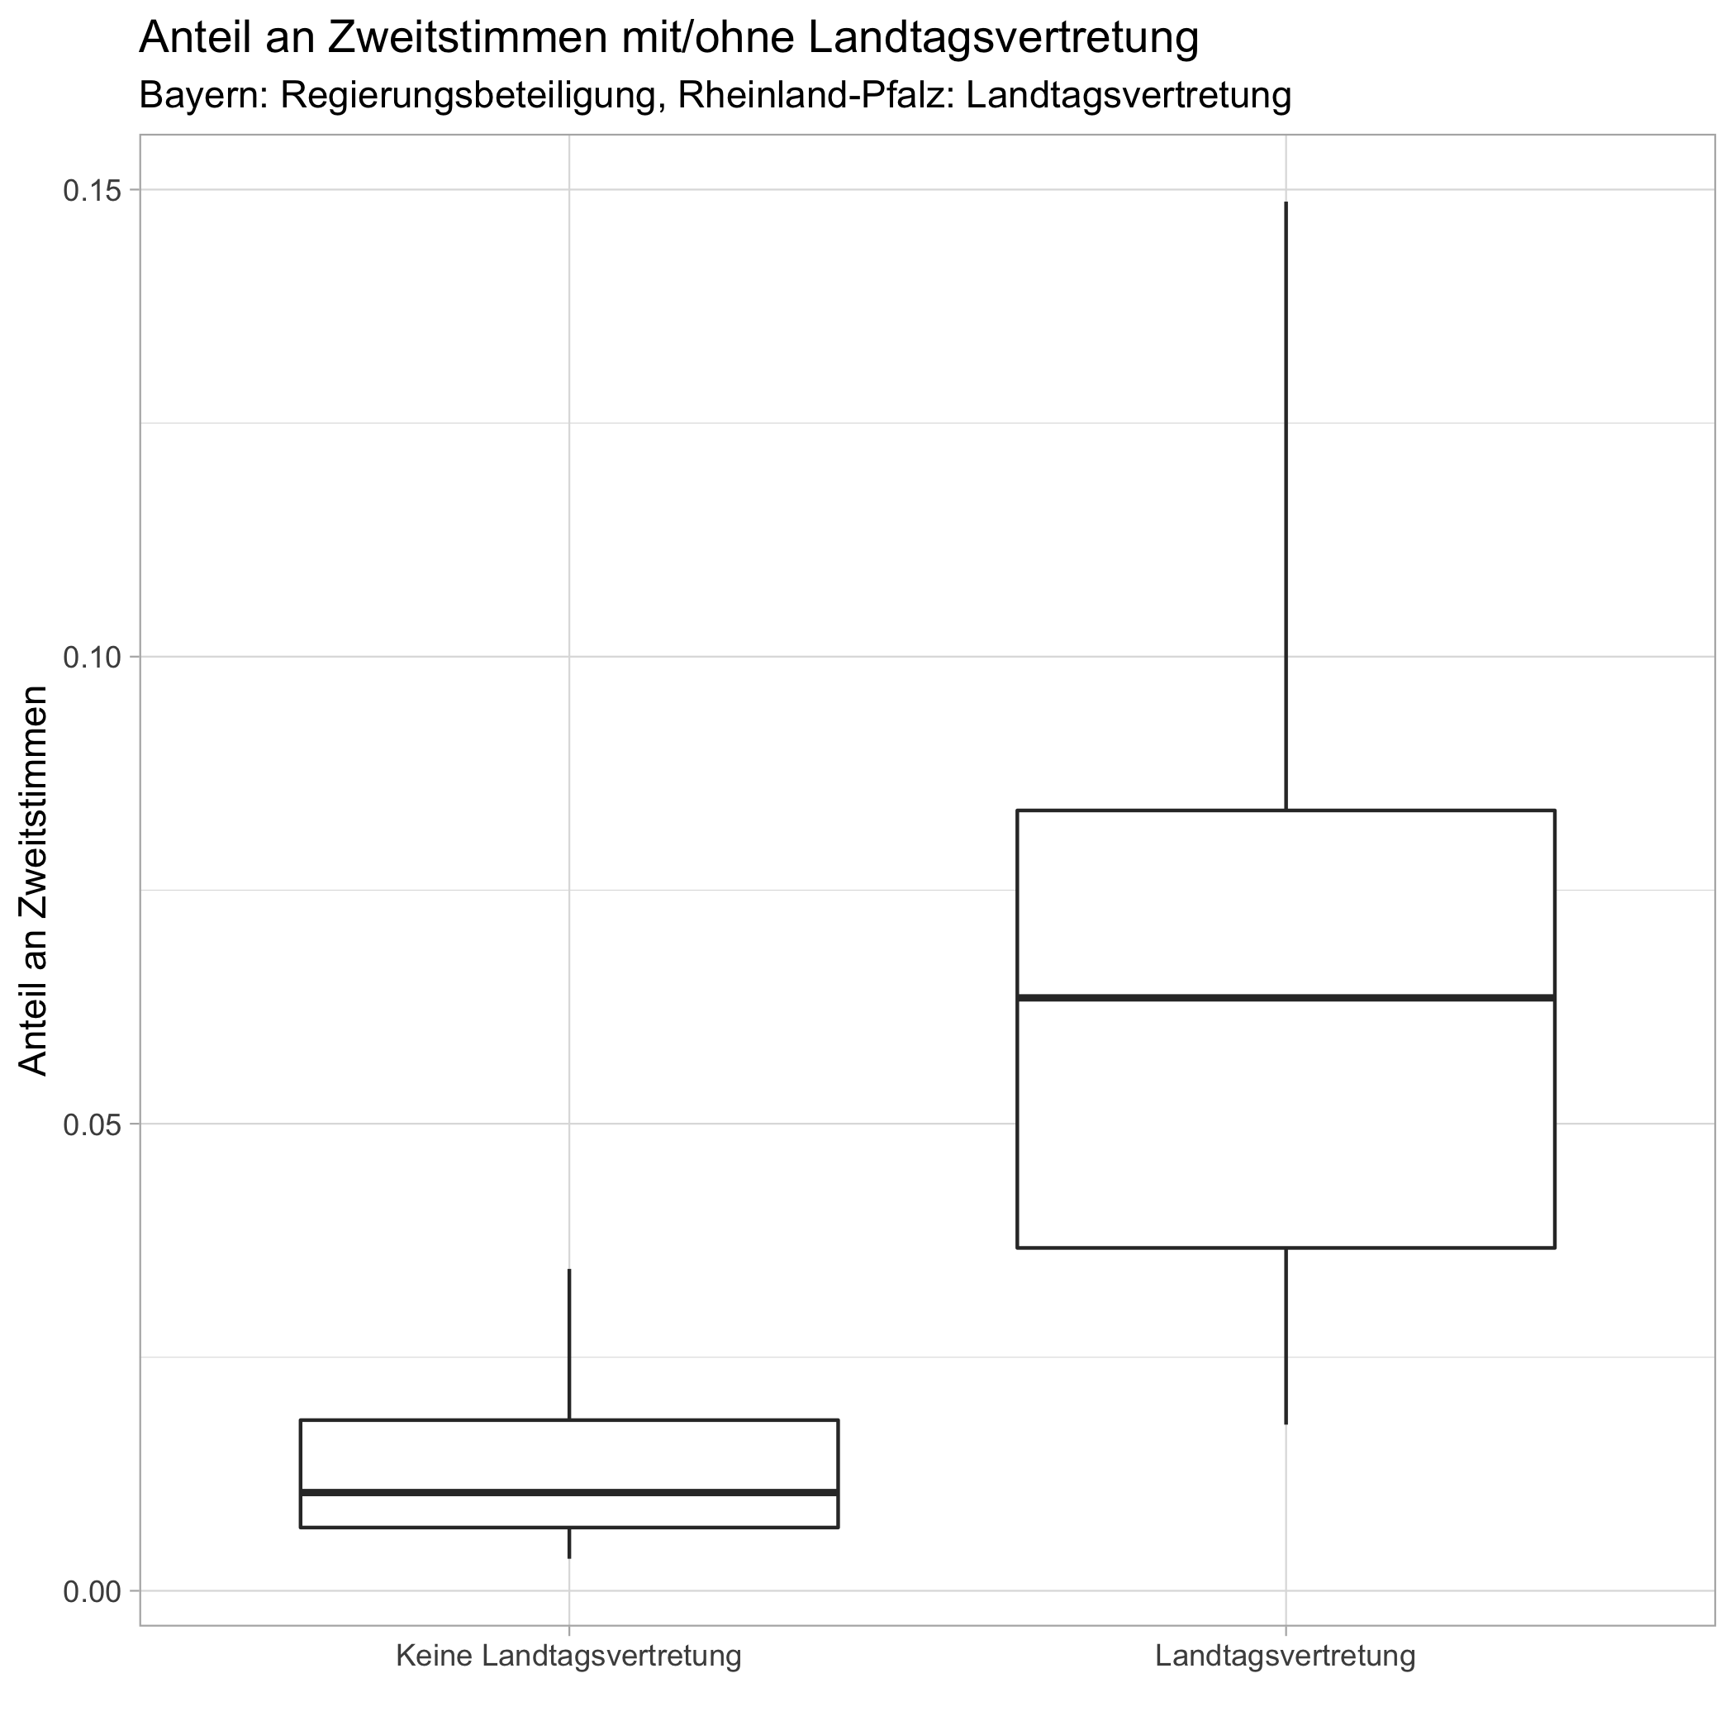
ANHANG

Slide 42
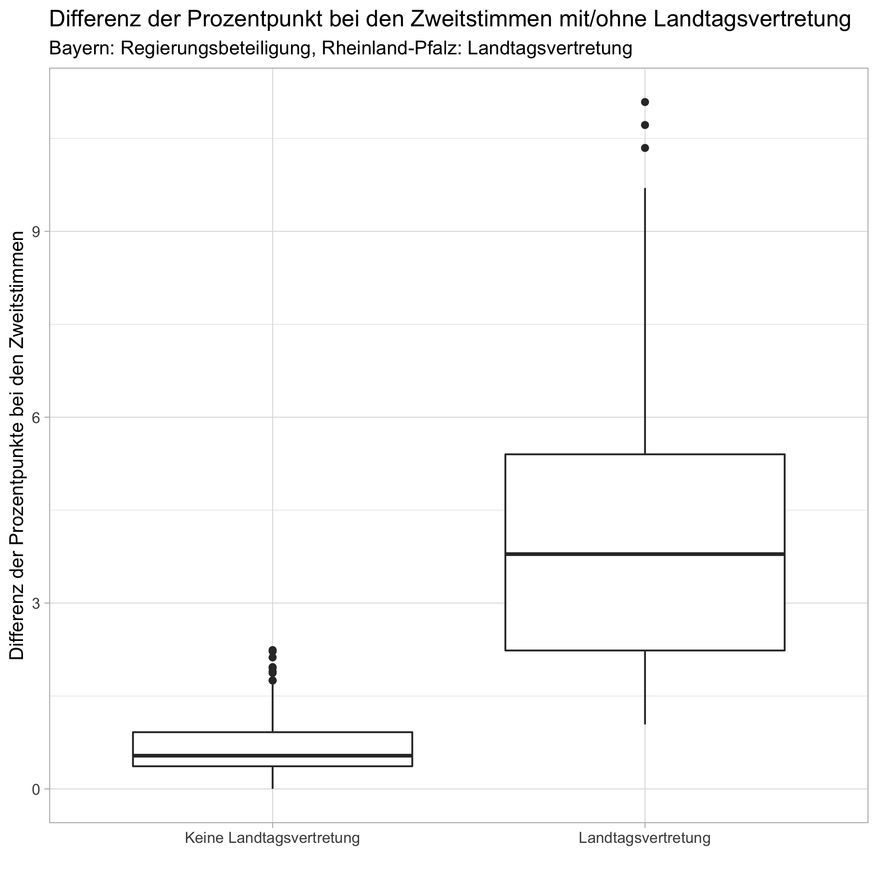
ANHANG

Slide 43
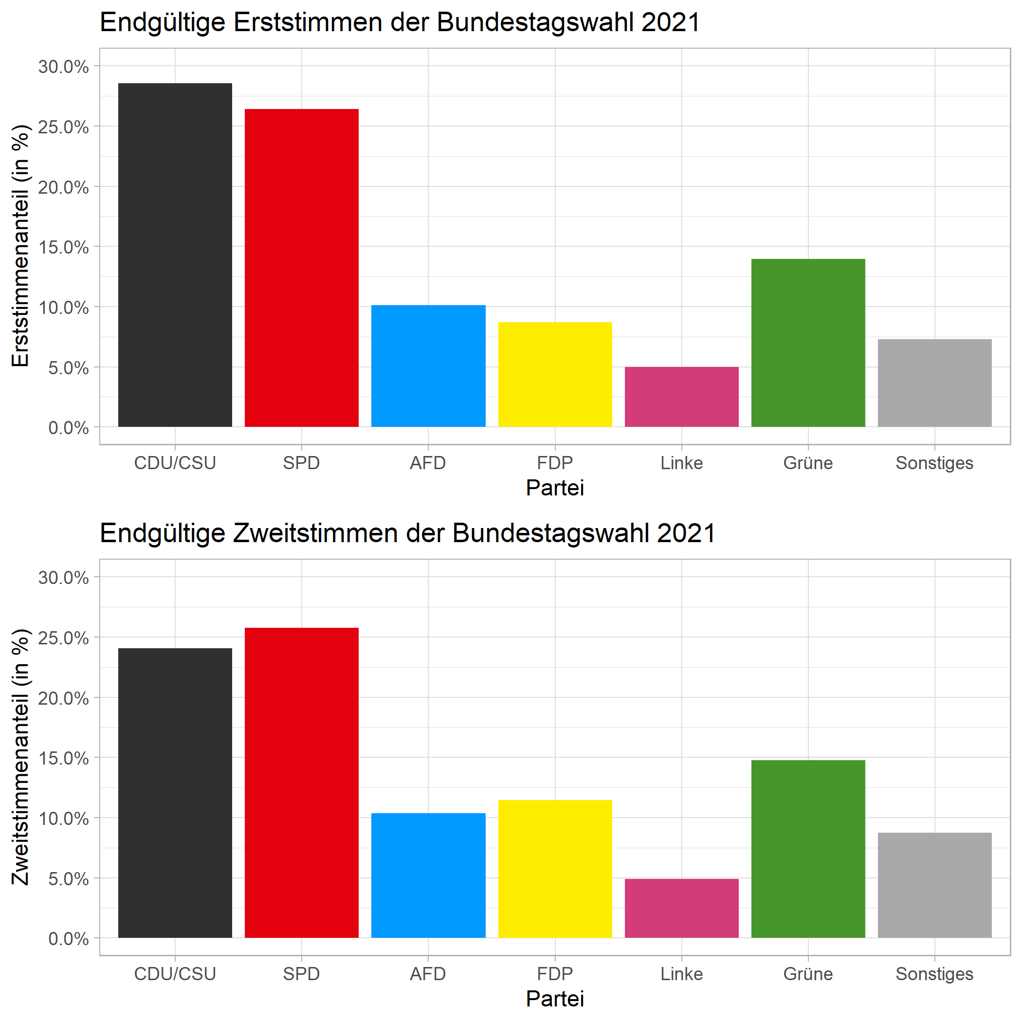
ANHANG

